Slide 1

Parque Arauco Corporación Puente Alto
Período analizado: 01/02/2026 - 28/02/2026

Slide 2

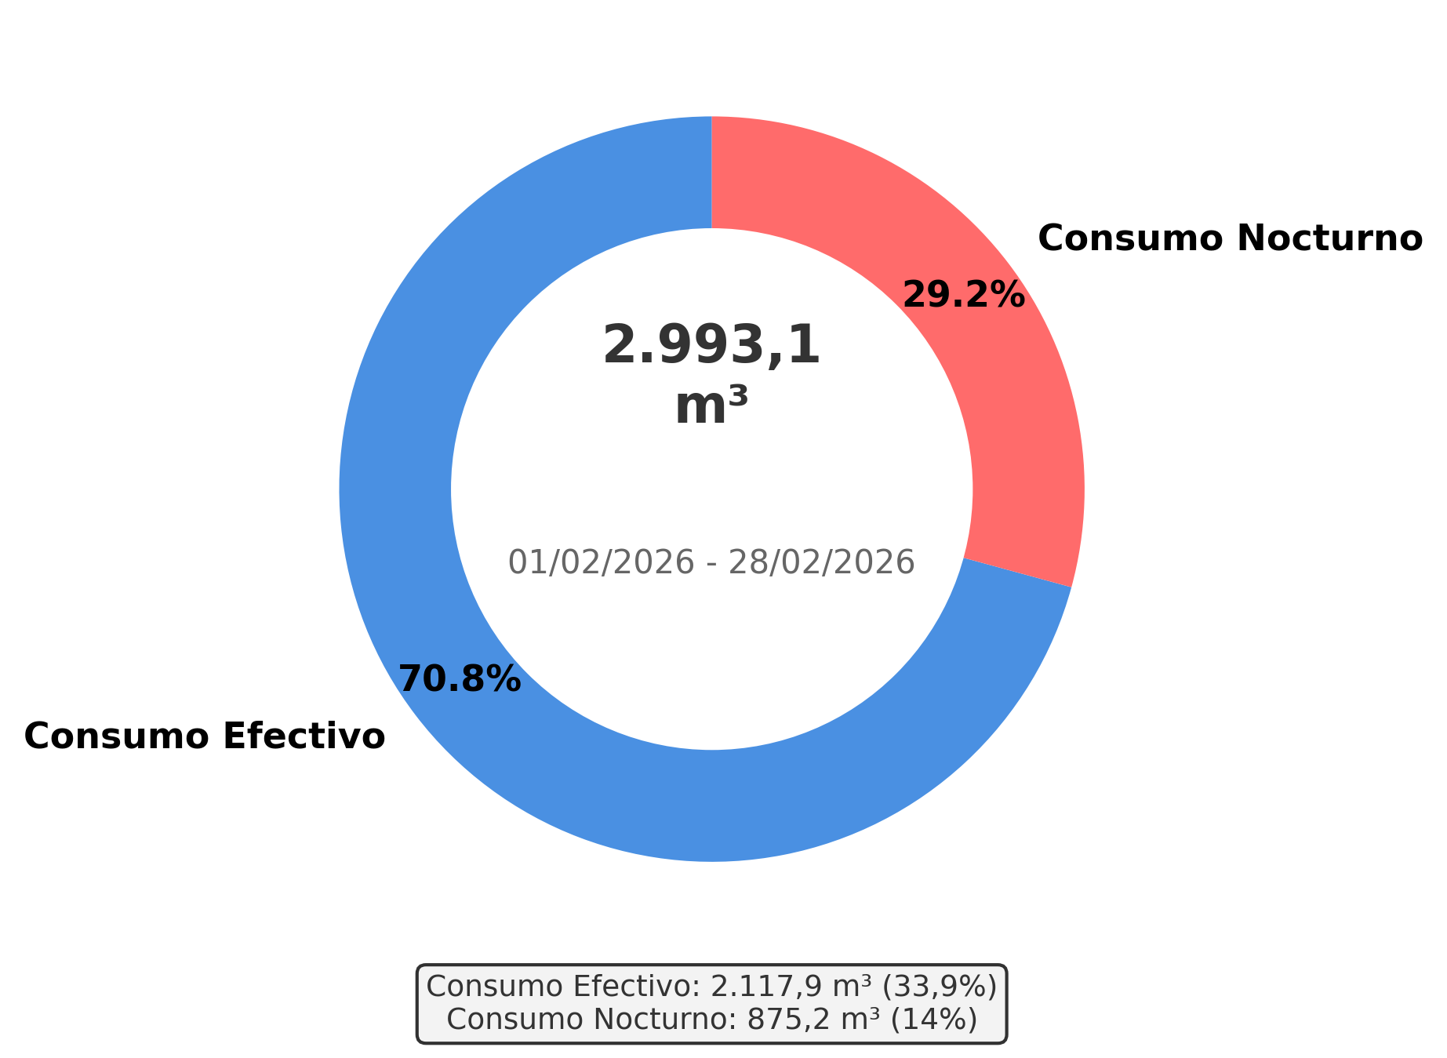
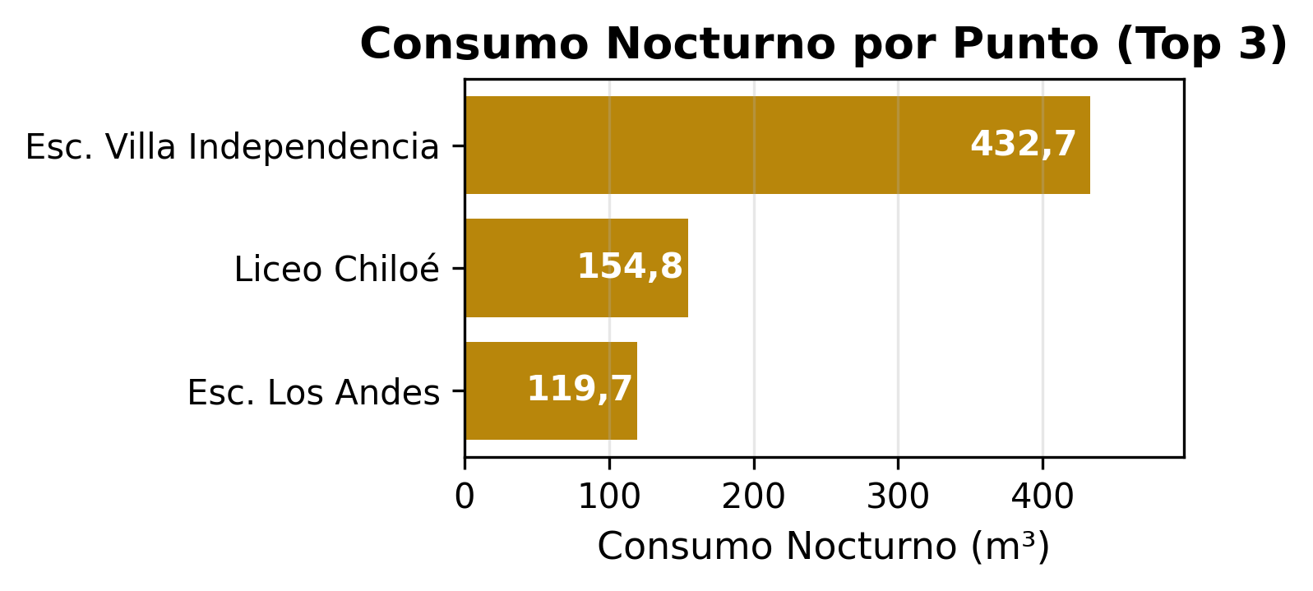
Análisis de Consumo Hídrico
Métricas Críticas - Agregado
Análisis de 28 días de consumo hídrico revela patrones críticos y detección de fuga significativa. Se registró un pico de consumo el 13/02/2026 (1.161,5 m³), un 420,4% por encima del promedio. Se detectaron 165 alertas de consumo nocturno, indicando actividad hídrica anómala. Se recomienda realizar una inspección exhaustiva para localizar la fuente de la filtración.
Consumo Total
6.250 m³
Promedio Diario
223 m³
Día Mayor Consumo
1.161,5 m³
Alertas Nocturnas
165
Consumo Nocturno
875,2 m³
(14%)
28 días consumo Noc. de 28 días
Consumo Efectivo
2.117,9 m³
(33,9%)
Valorización Consumo Nocturno
$1.050.216
Valorización Consumo Efectivo
$2.541.504

Slide 3
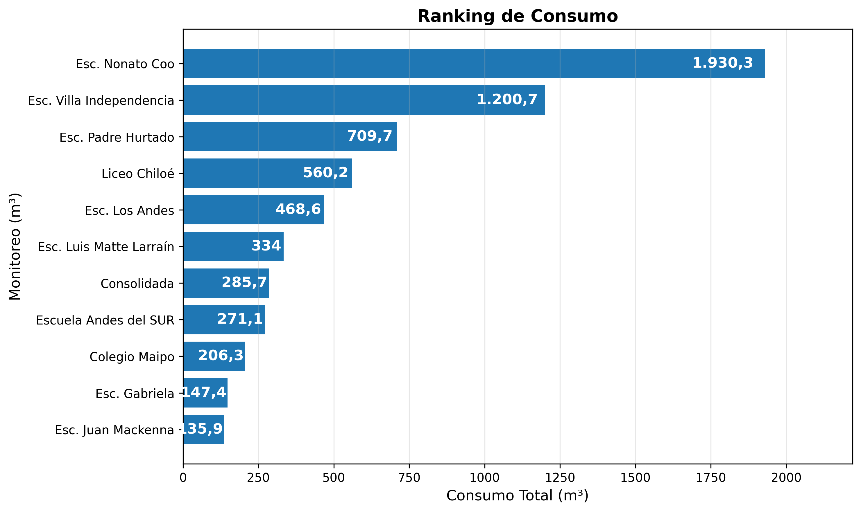
Ranking de Consumo
Análisis: Este gráfico muestra el ranking de consumo total de cada monitoreo de Parque Arauco Corporación Puente Alto, ordenado de mayor a menor consumo. El monitoreo con mayor consumo durante el período fue 'Esc. Nonato Coo' con 1.930,3 m³. Este ranking permite identificar los puntos de mayor consumo y priorizar acciones de optimización.

Slide 4
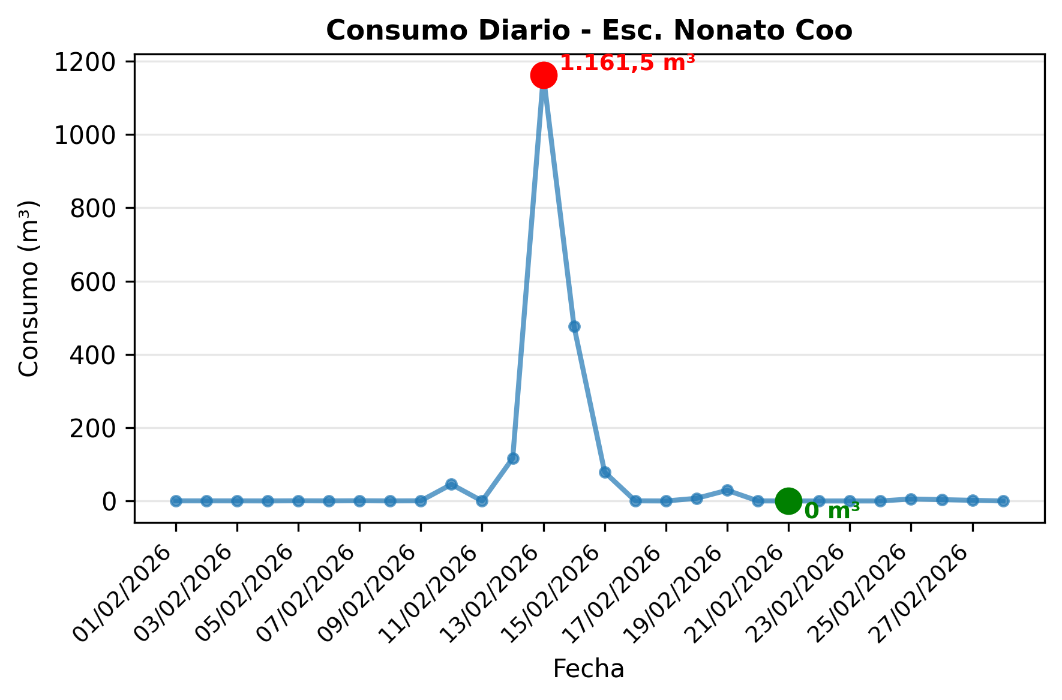
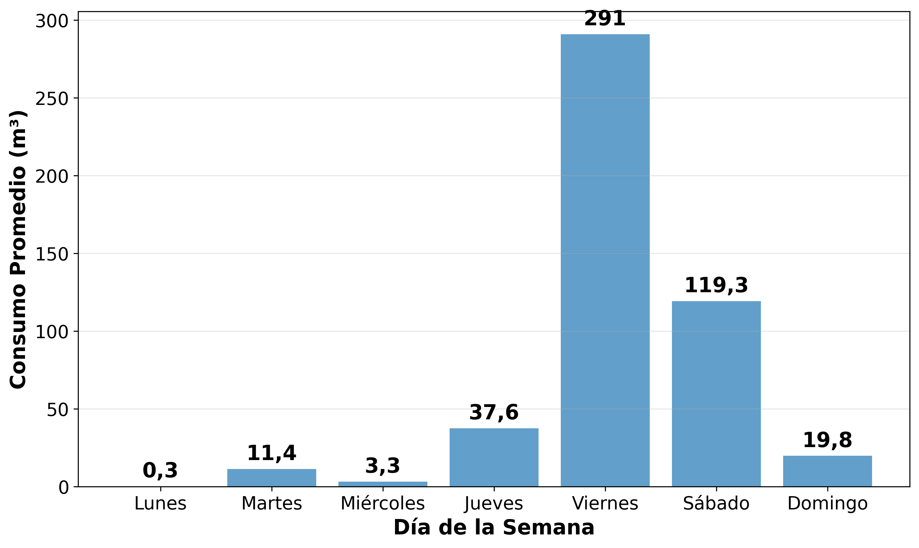
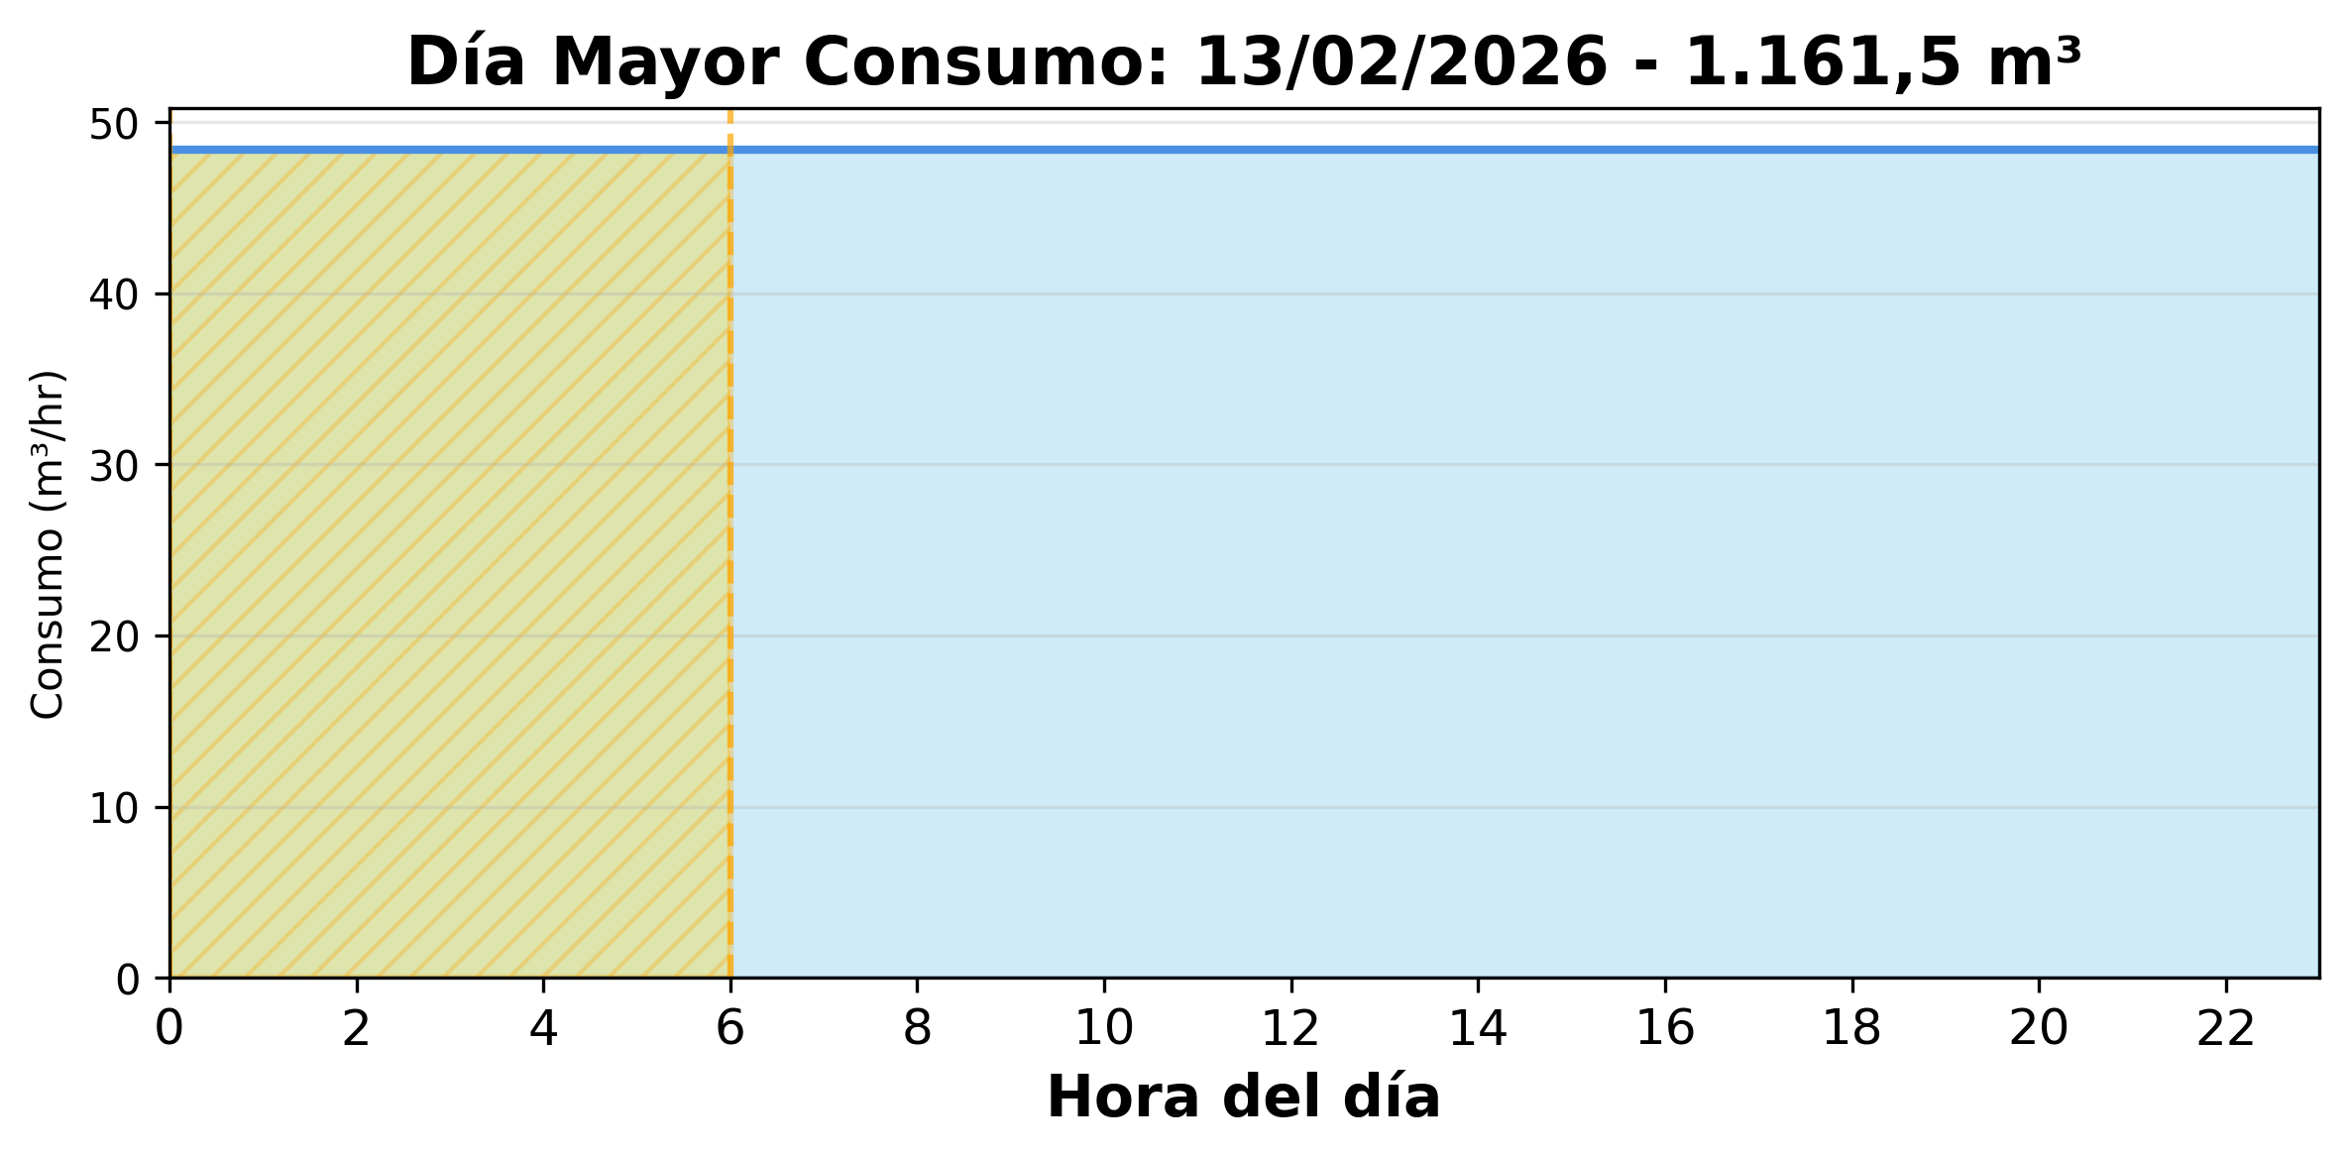
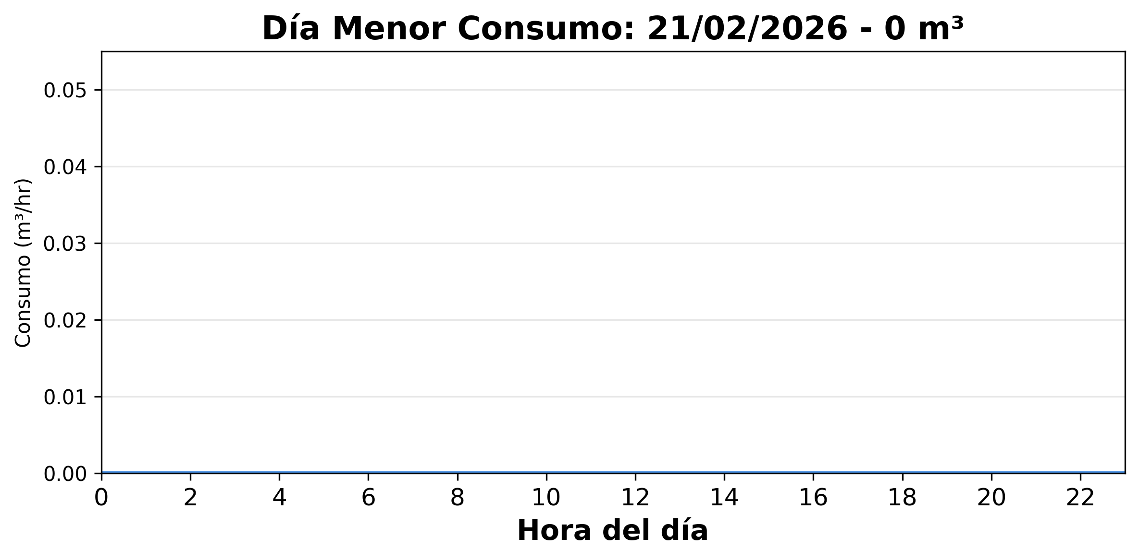
Esc. Nonato Coo
Indicadores
Consumo Total del Período
1.930,3 m³
Consumo Nocturno
0 m³ (0%)
0 días de 28
0 alertas
Consumo Diurno
0 m³ (0%)
Valorización Consumo Nocturno
$0
Valorización Consumo Diurno
$0

Slide 5
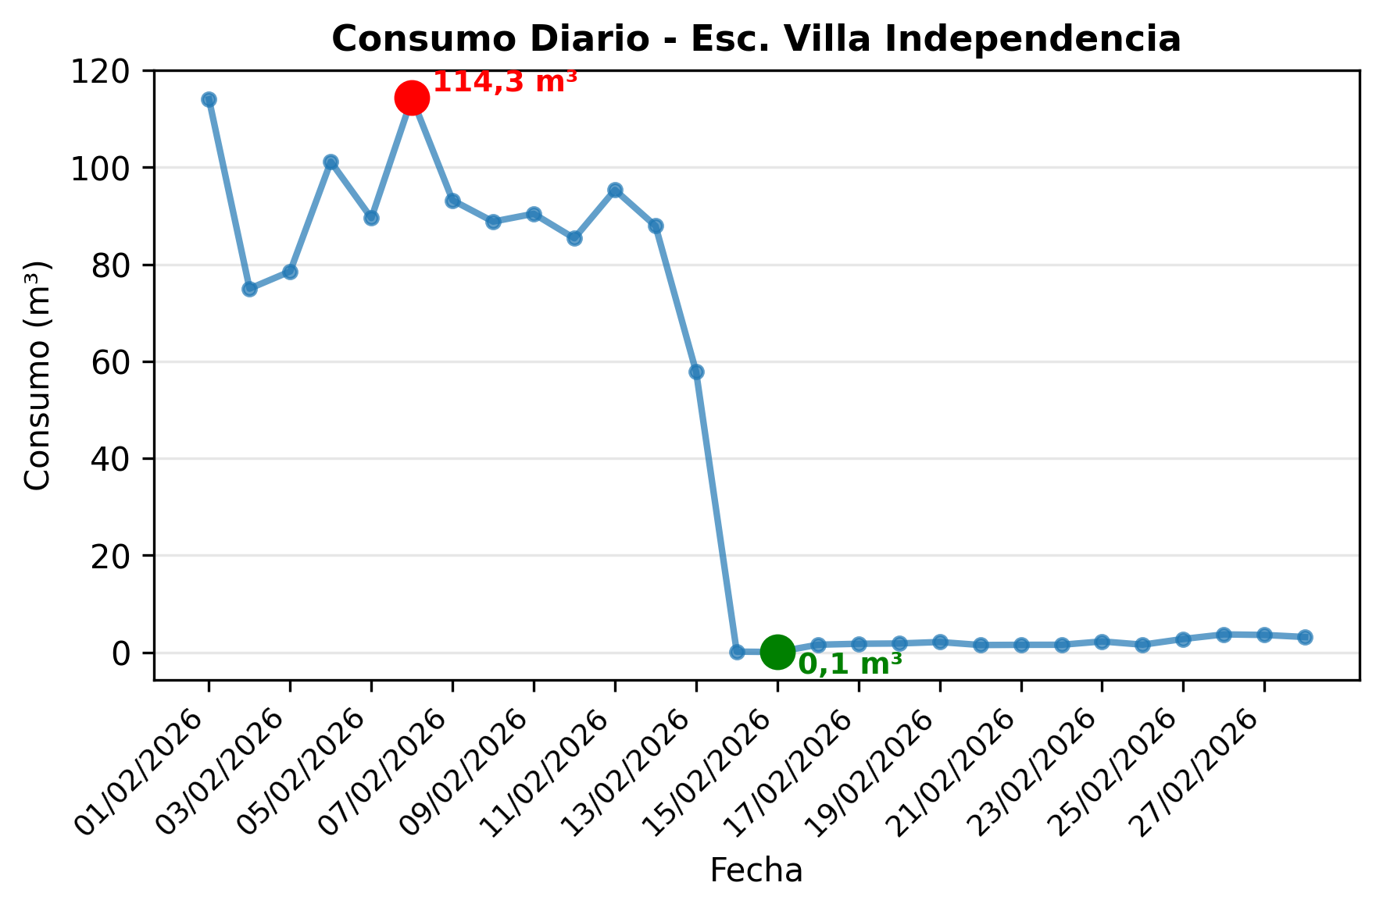
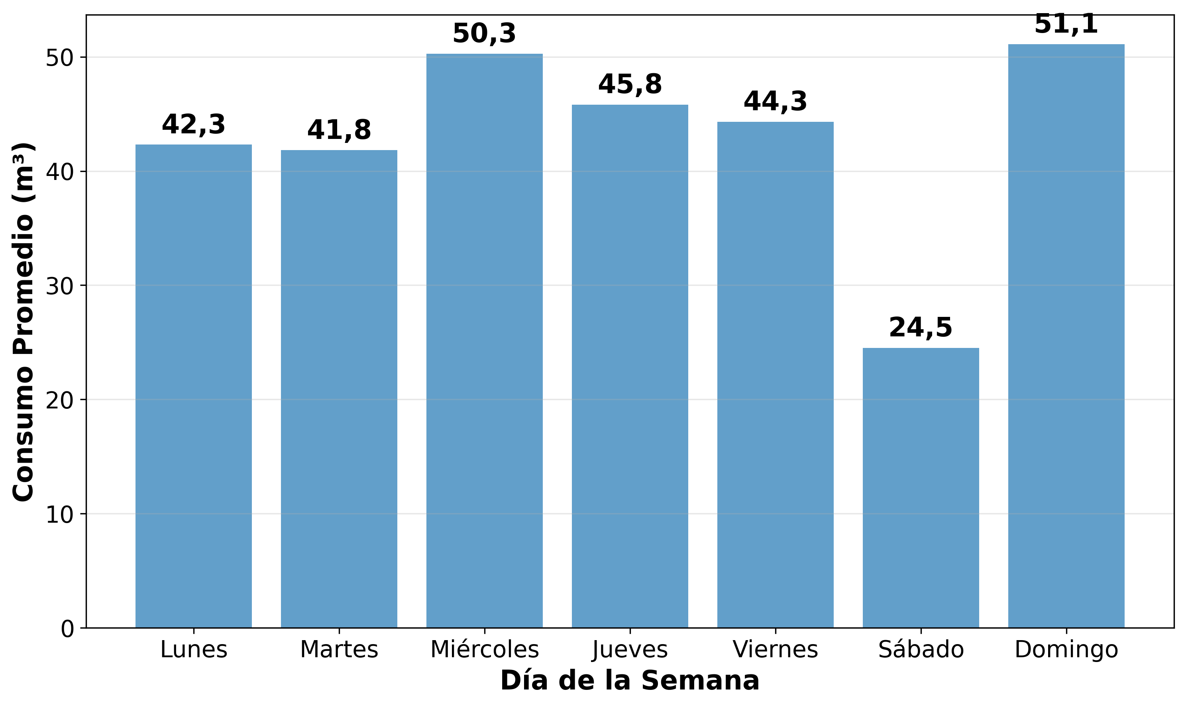
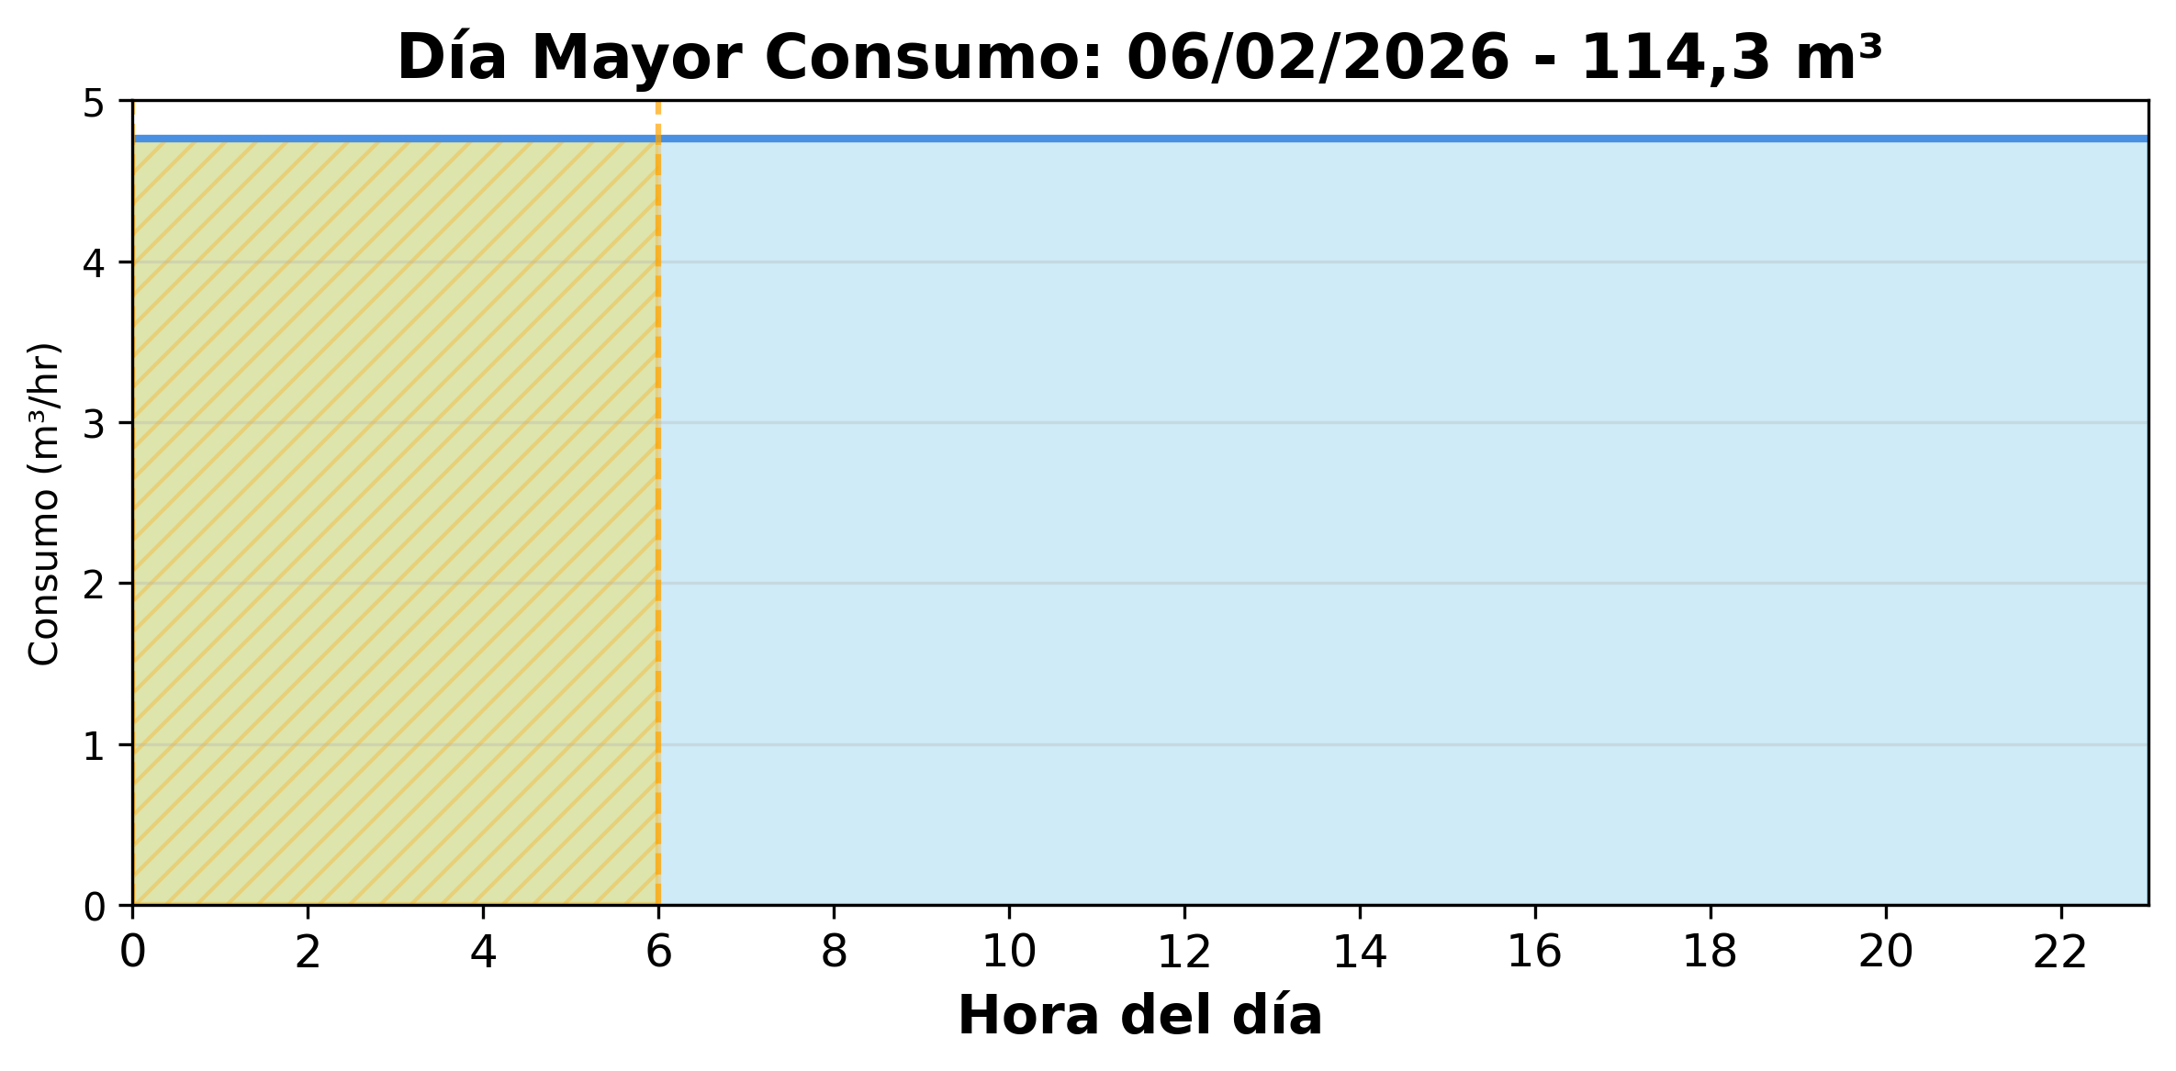
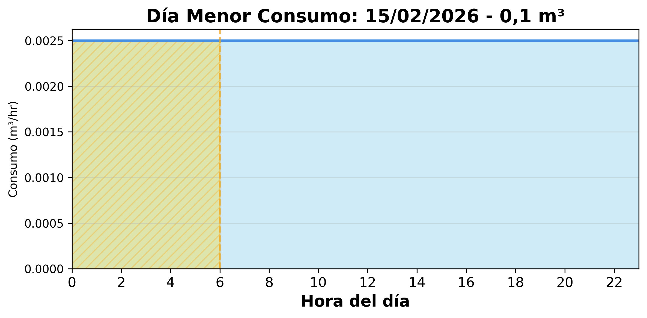
Esc. Villa Independencia
Indicadores
Consumo Total del Período
1.200,7 m³
Consumo Nocturno
0 m³ (0%)
0 días de 28
0 alertas
Consumo Diurno
0 m³ (0%)
Valorización Consumo Nocturno
$0
Valorización Consumo Diurno
$0

Slide 6
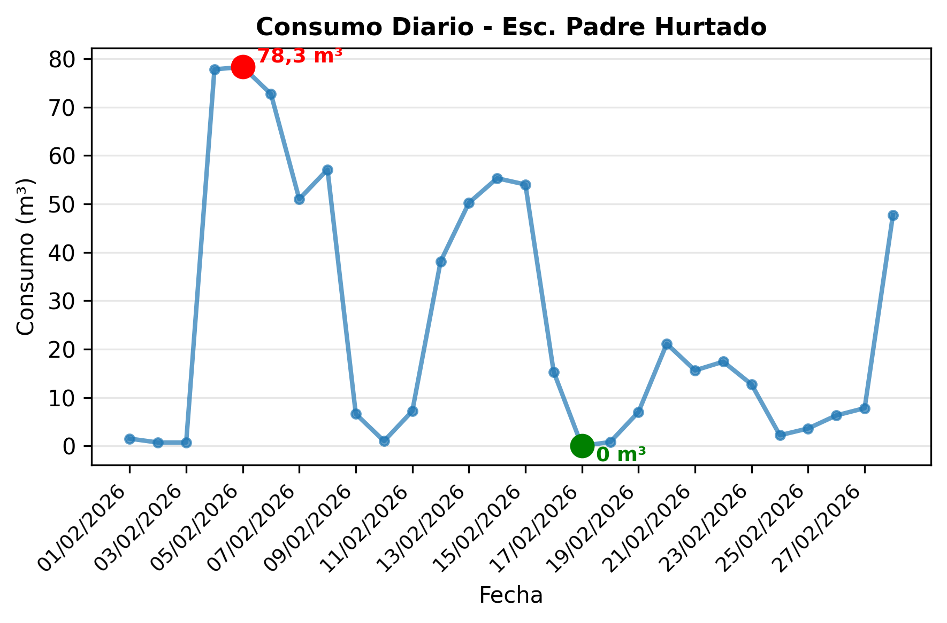
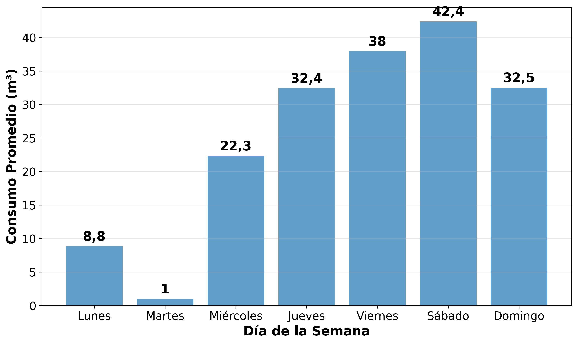
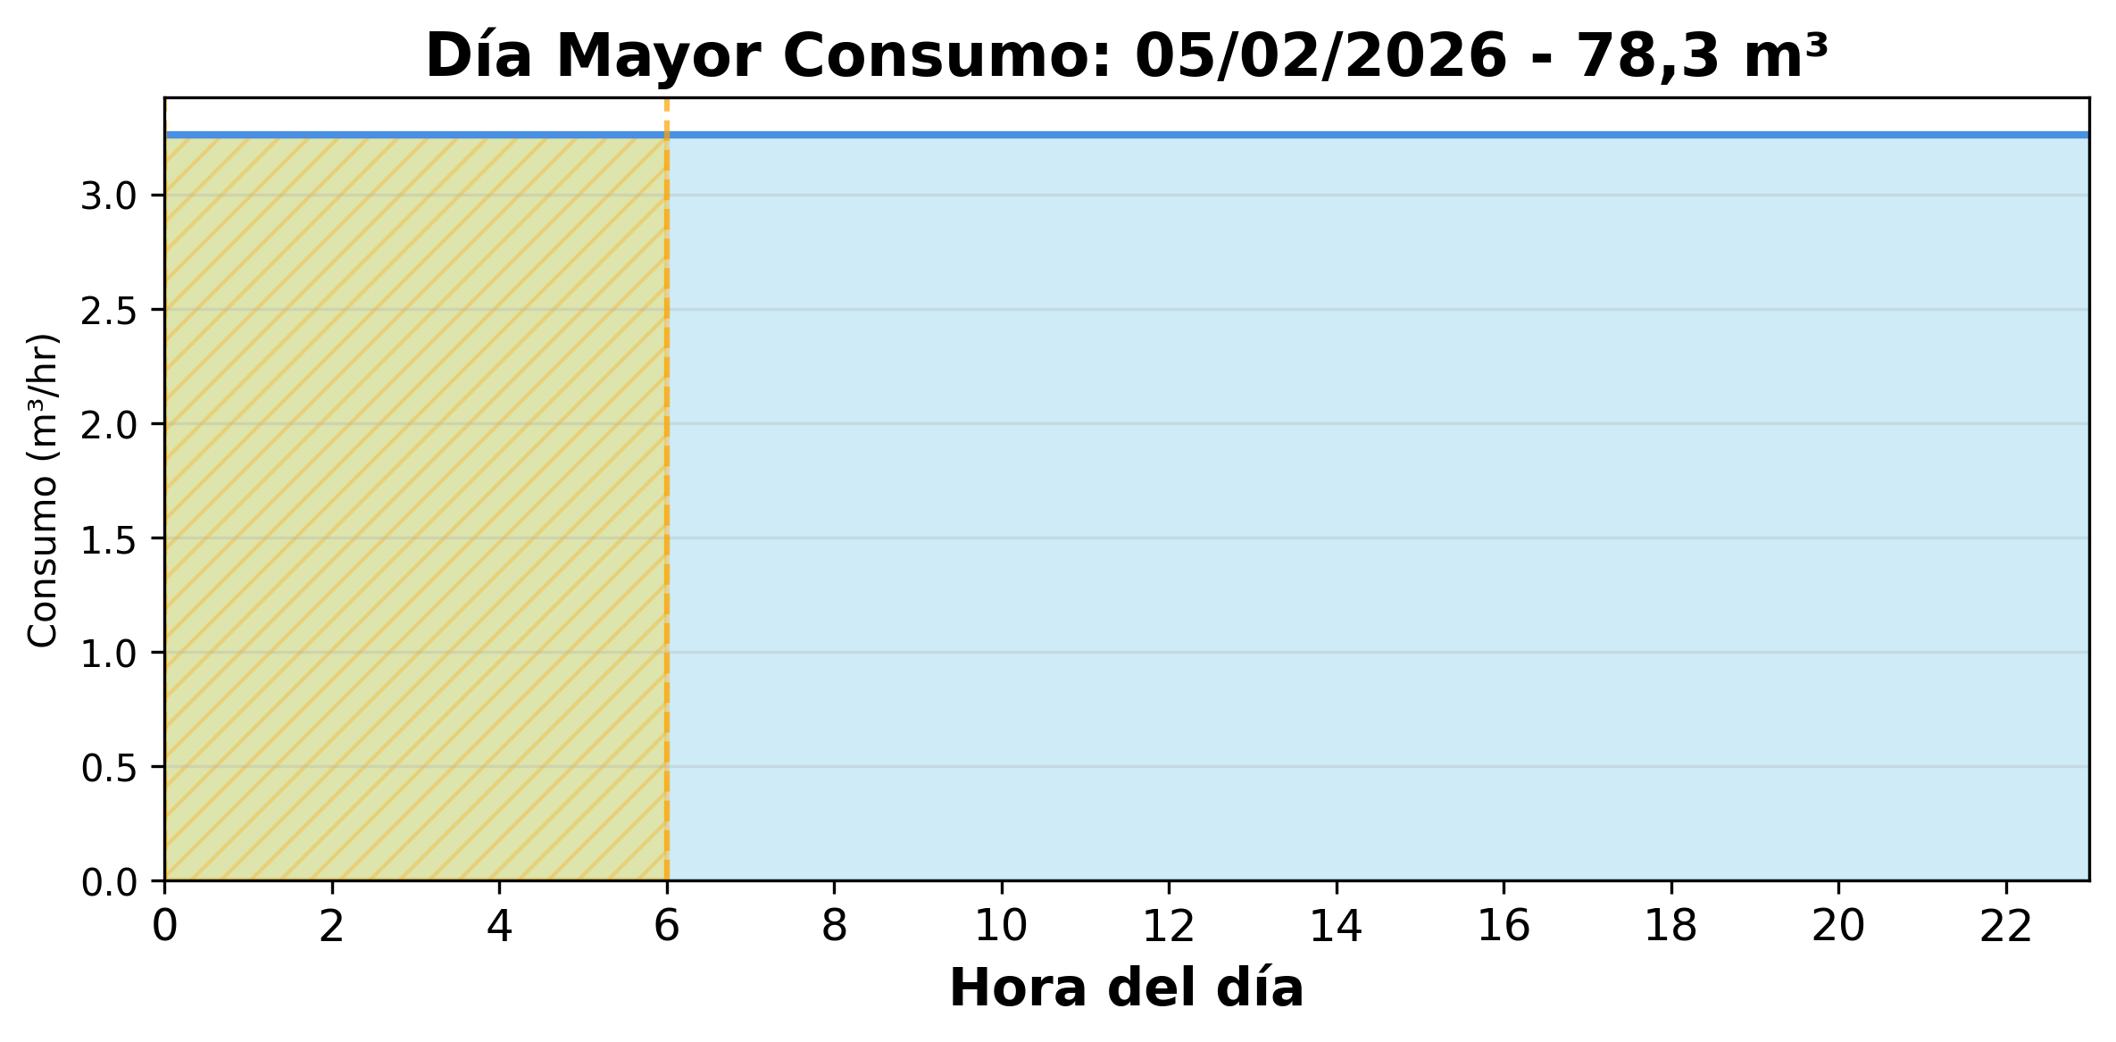

Esc. Padre Hurtado
Indicadores
Consumo Total del Período
709,7 m³
Consumo Nocturno
0 m³ (0%)
0 días de 28
0 alertas
Consumo Diurno
0 m³ (0%)
Valorización Consumo Nocturno
$0
Valorización Consumo Diurno
$0

Slide 7
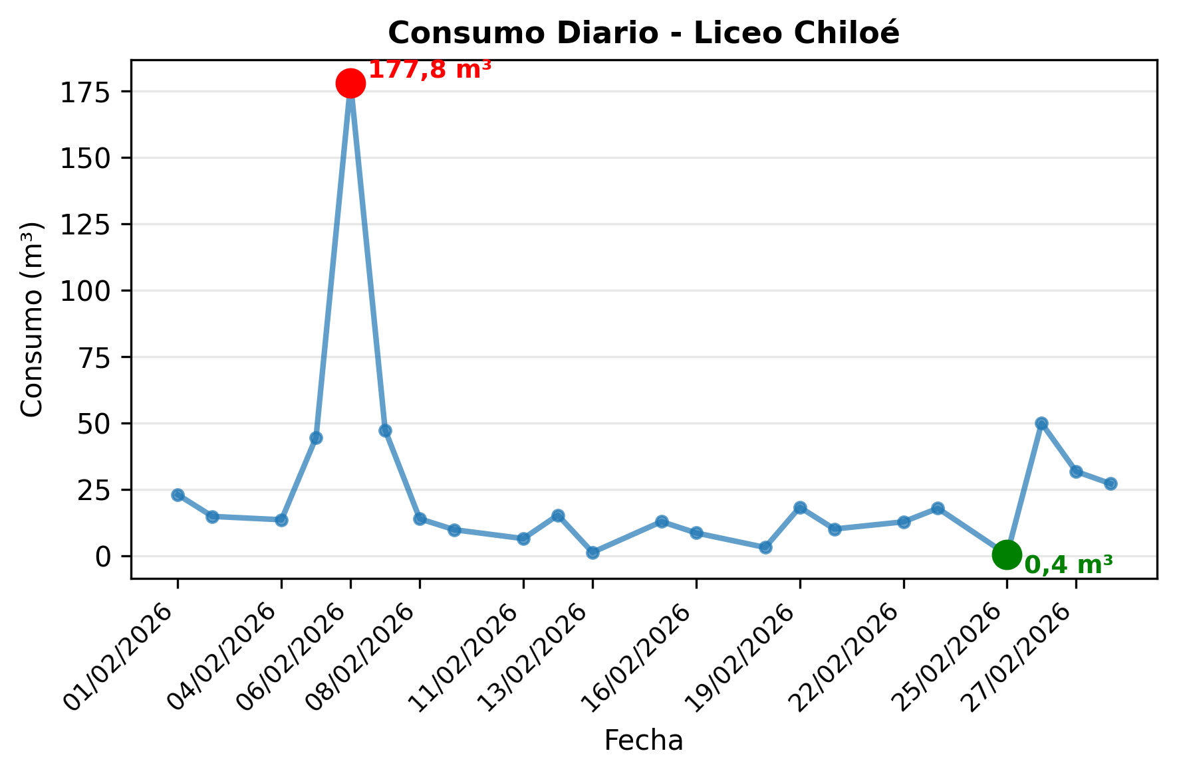
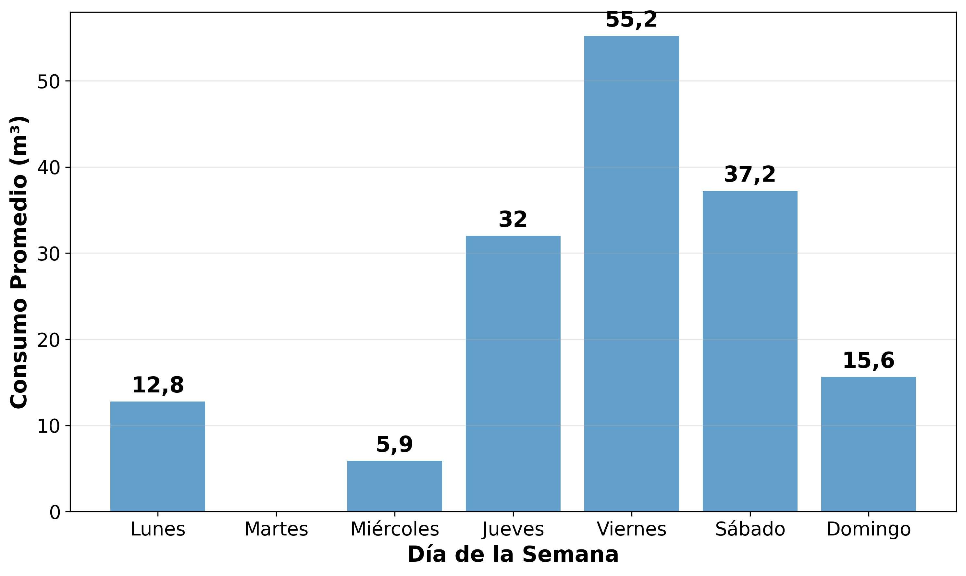
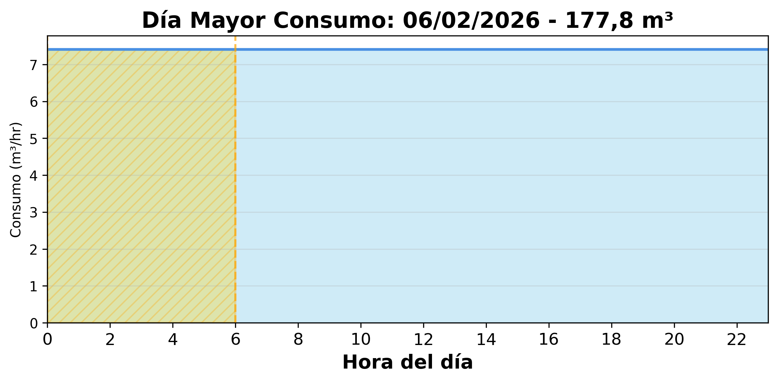
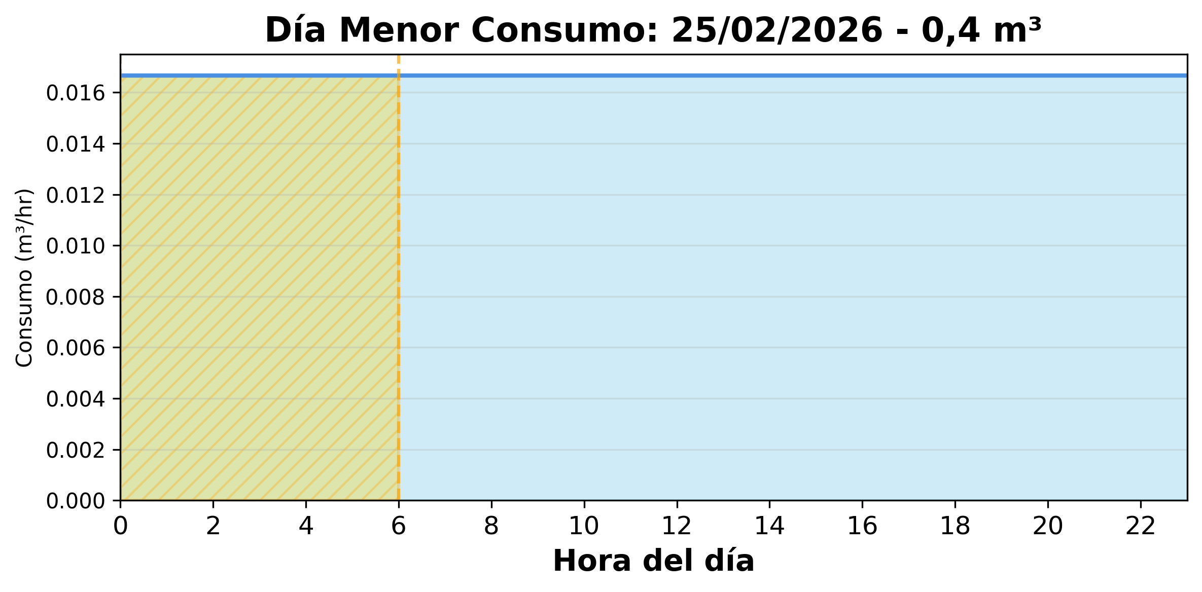
Liceo Chiloé
Indicadores
Consumo Total del Período
560,2 m³
Consumo Nocturno
0 m³ (0%)
0 días de 28
0 alertas
Consumo Diurno
0 m³ (0%)
Valorización Consumo Nocturno
$0
Valorización Consumo Diurno
$0

Slide 8
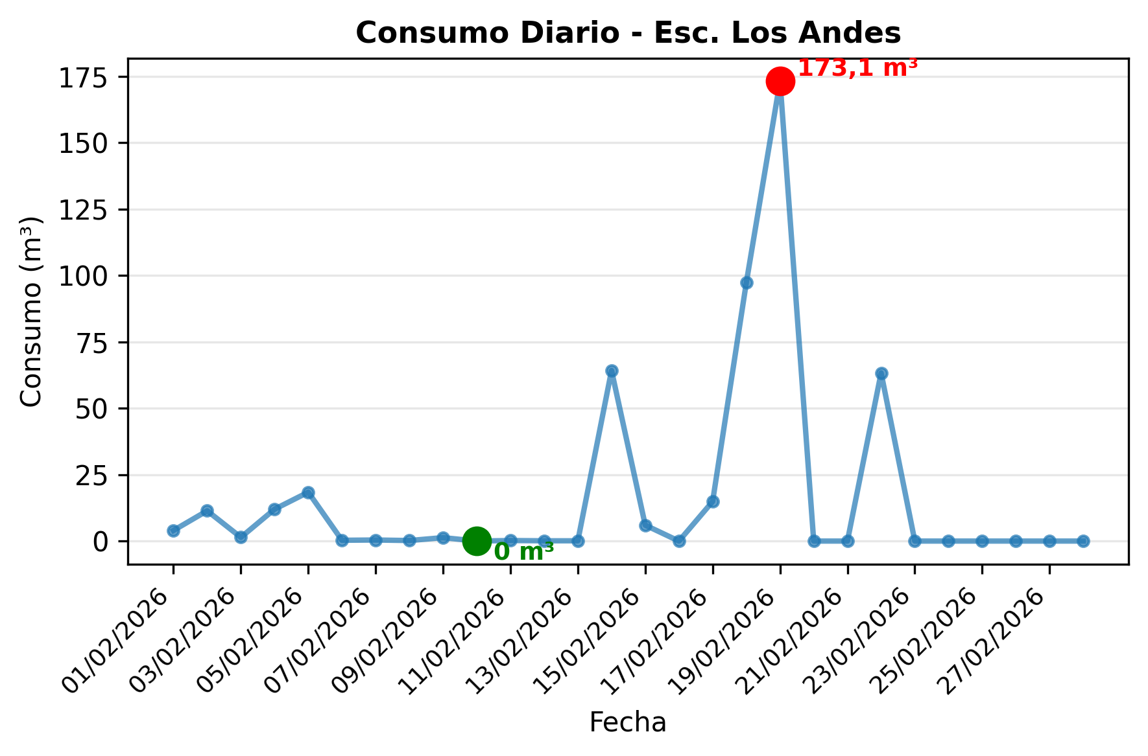
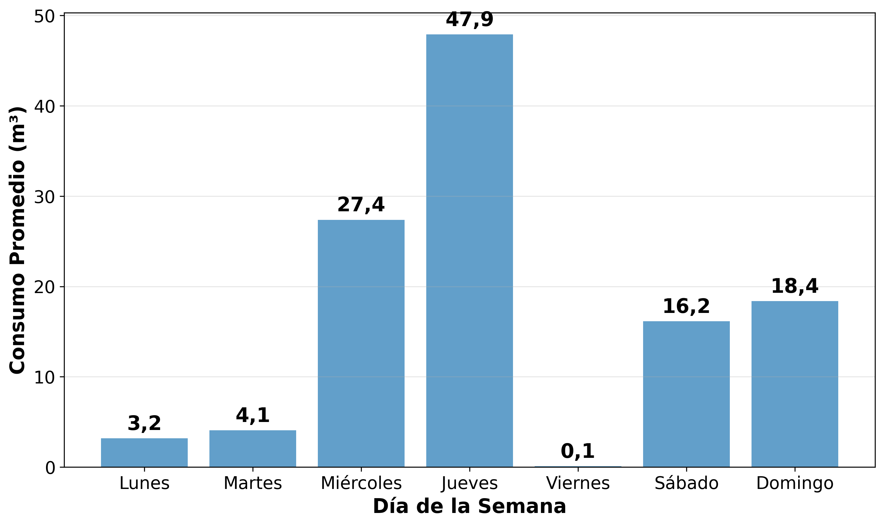


Esc. Los Andes
Indicadores
Consumo Total del Período
468,6 m³
Consumo Nocturno
0 m³ (0%)
0 días de 28
0 alertas
Consumo Diurno
0 m³ (0%)
Valorización Consumo Nocturno
$0
Valorización Consumo Diurno
$0

Slide 9
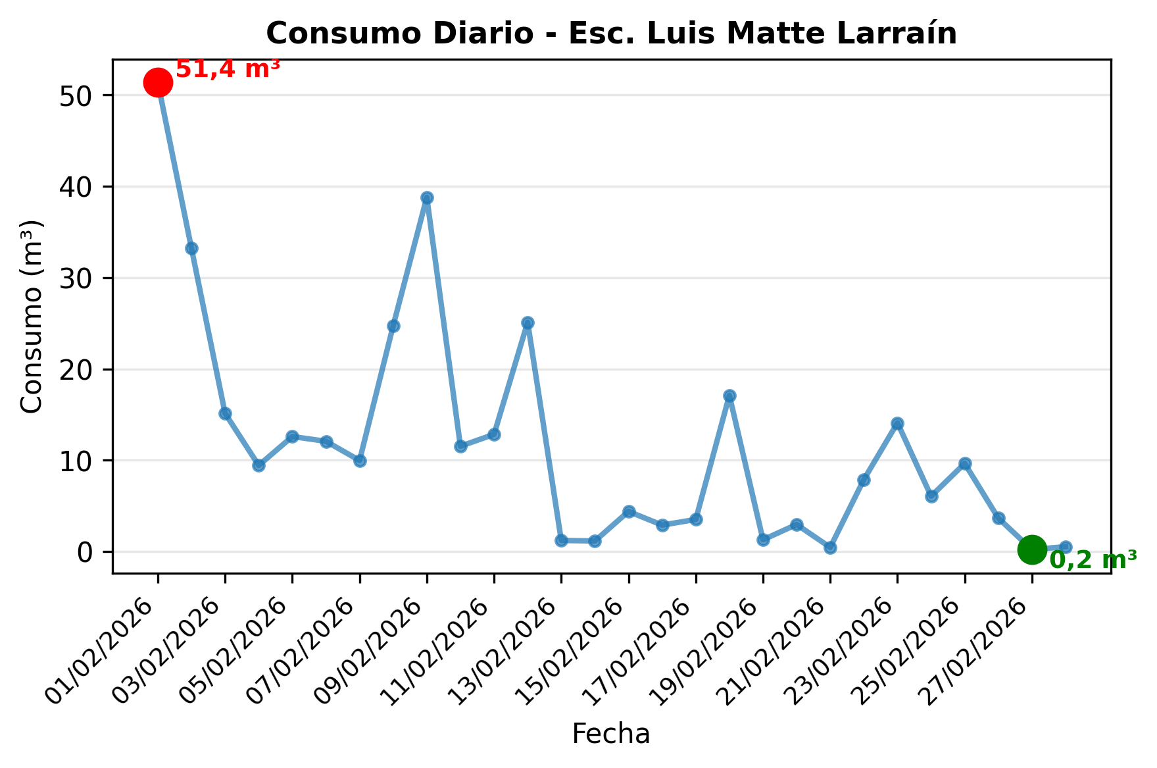
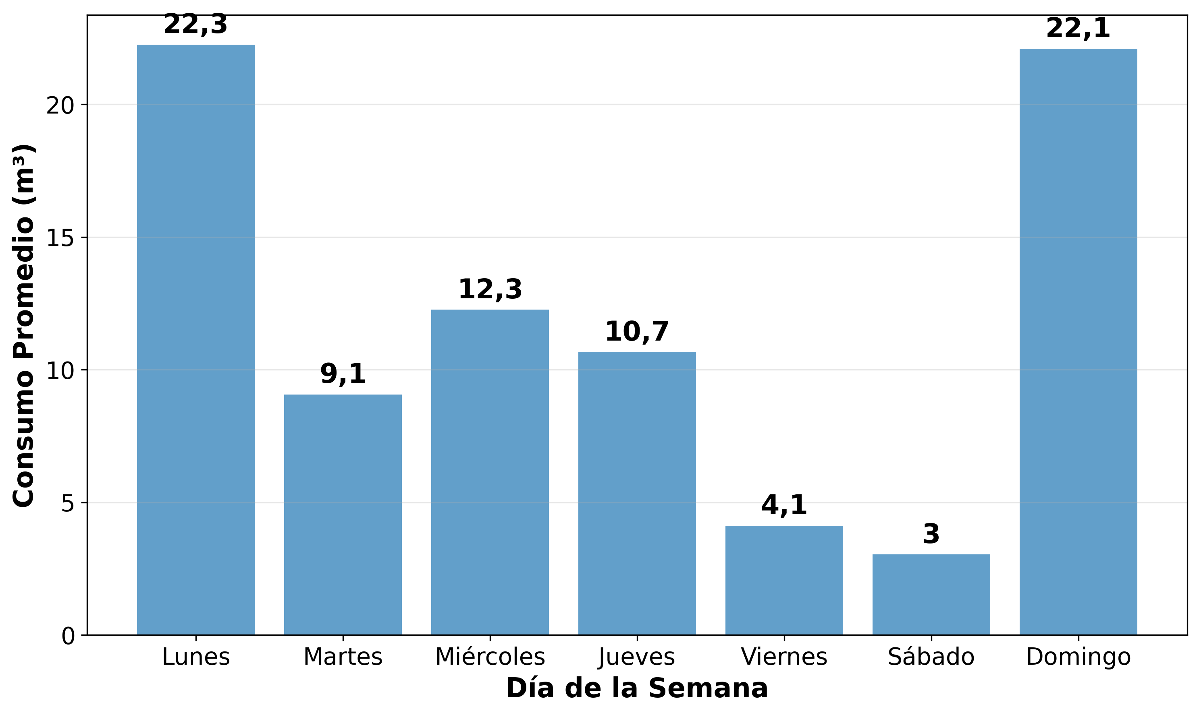
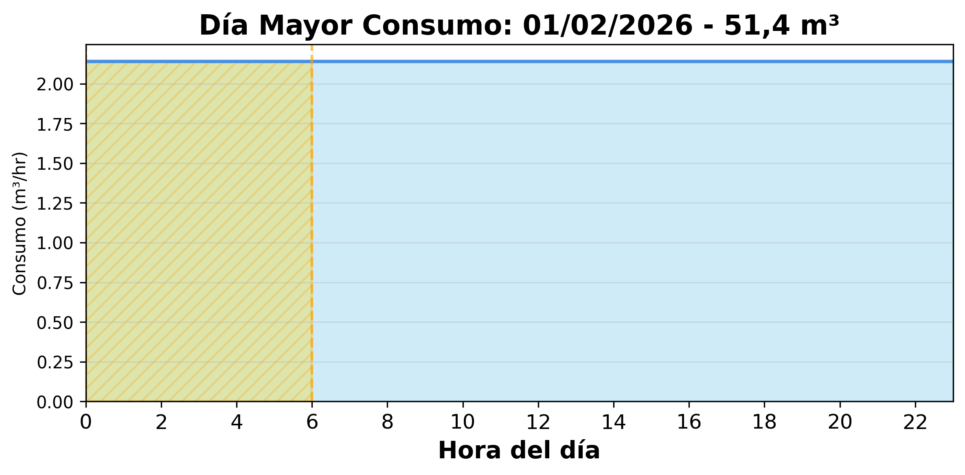
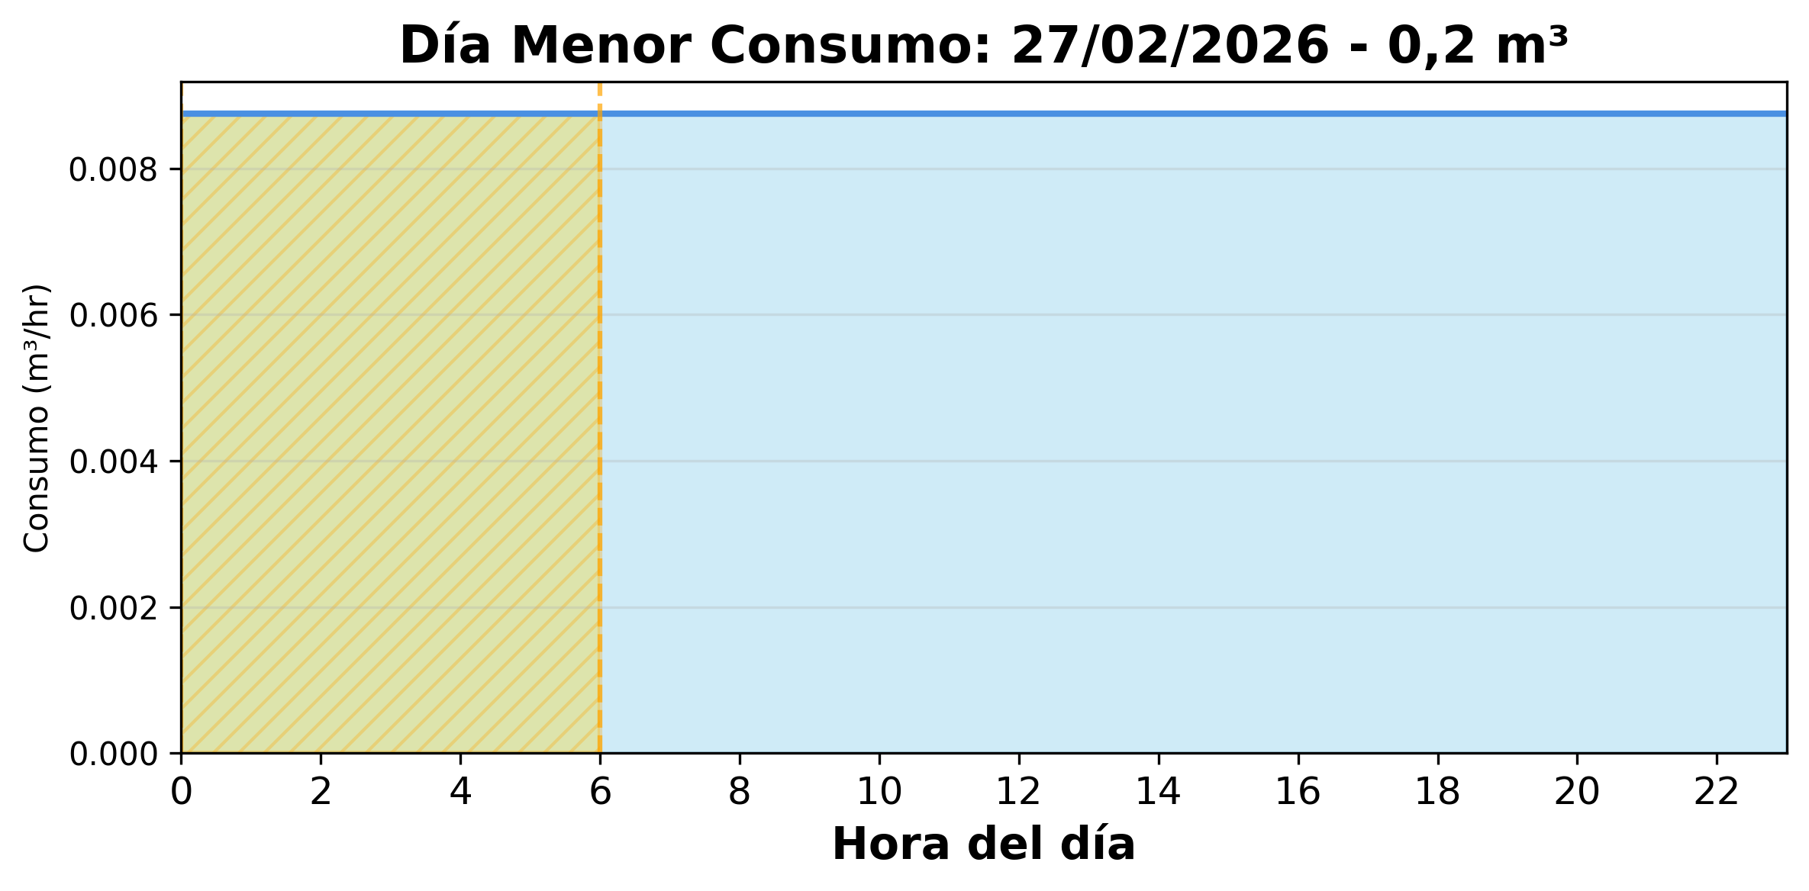
Esc. Luis Matte Larraín
Indicadores
Consumo Total del Período
334 m³
Consumo Nocturno
0 m³ (0%)
0 días de 28
0 alertas
Consumo Diurno
0 m³ (0%)
Valorización Consumo Nocturno
$0
Valorización Consumo Diurno
$0

Slide 10
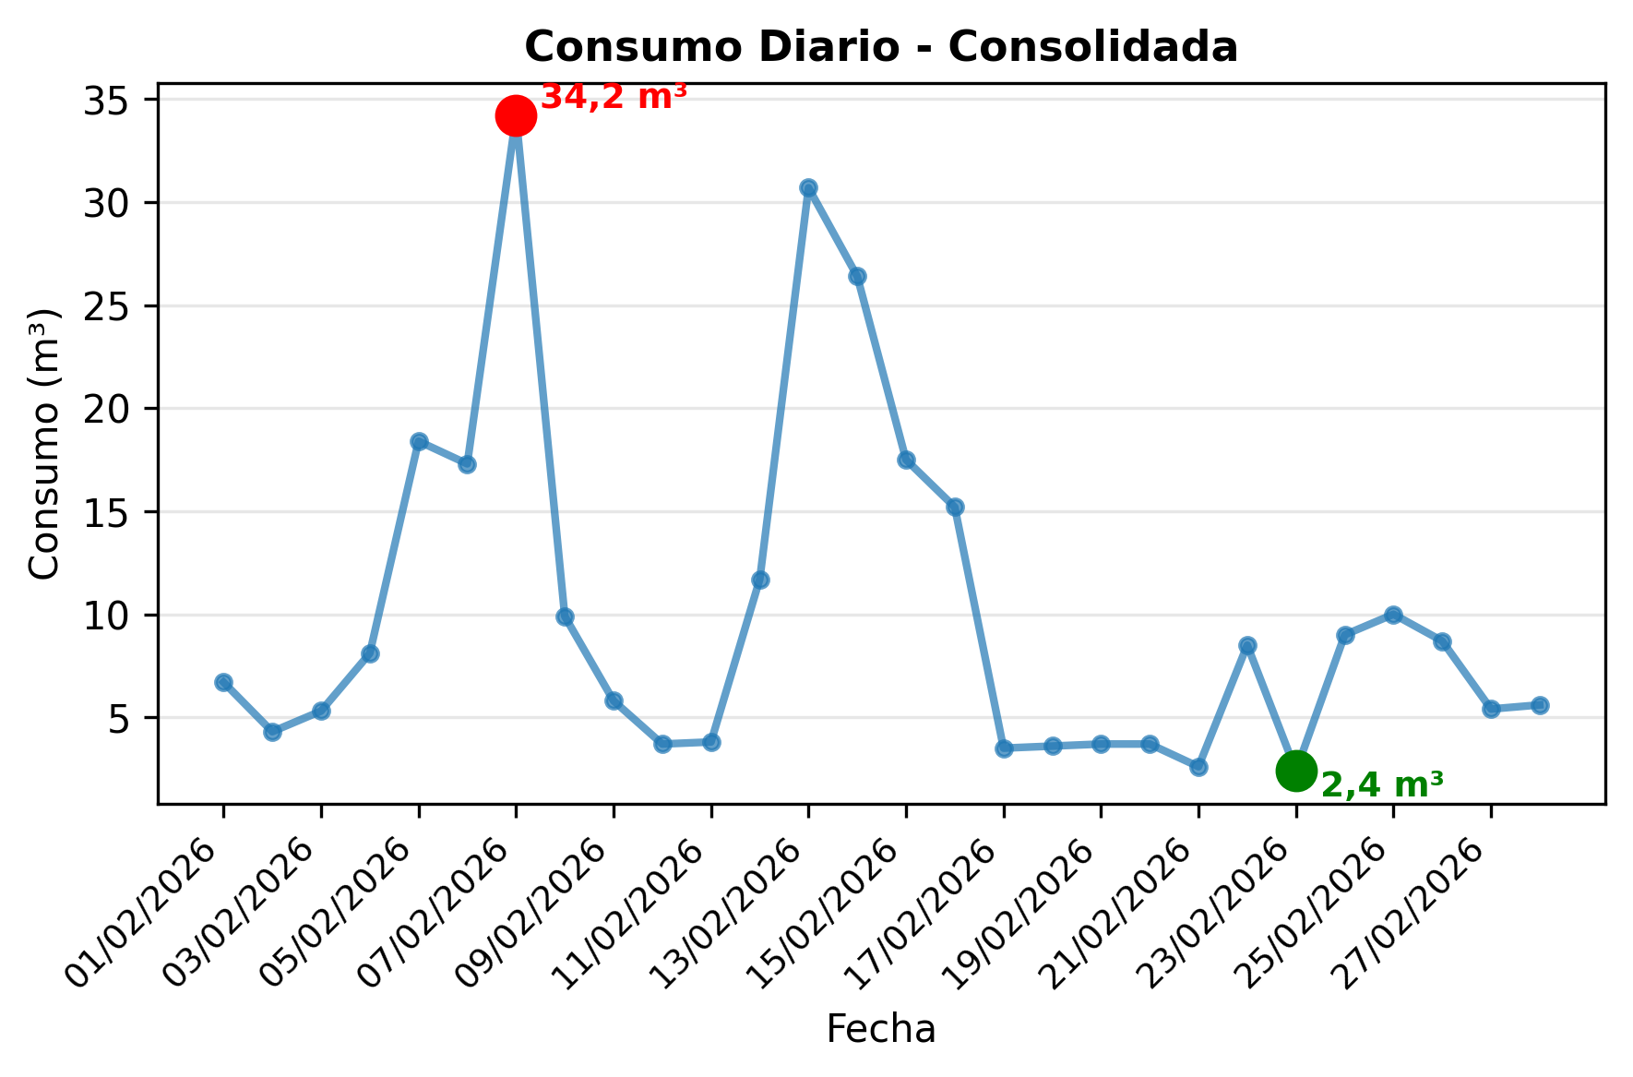
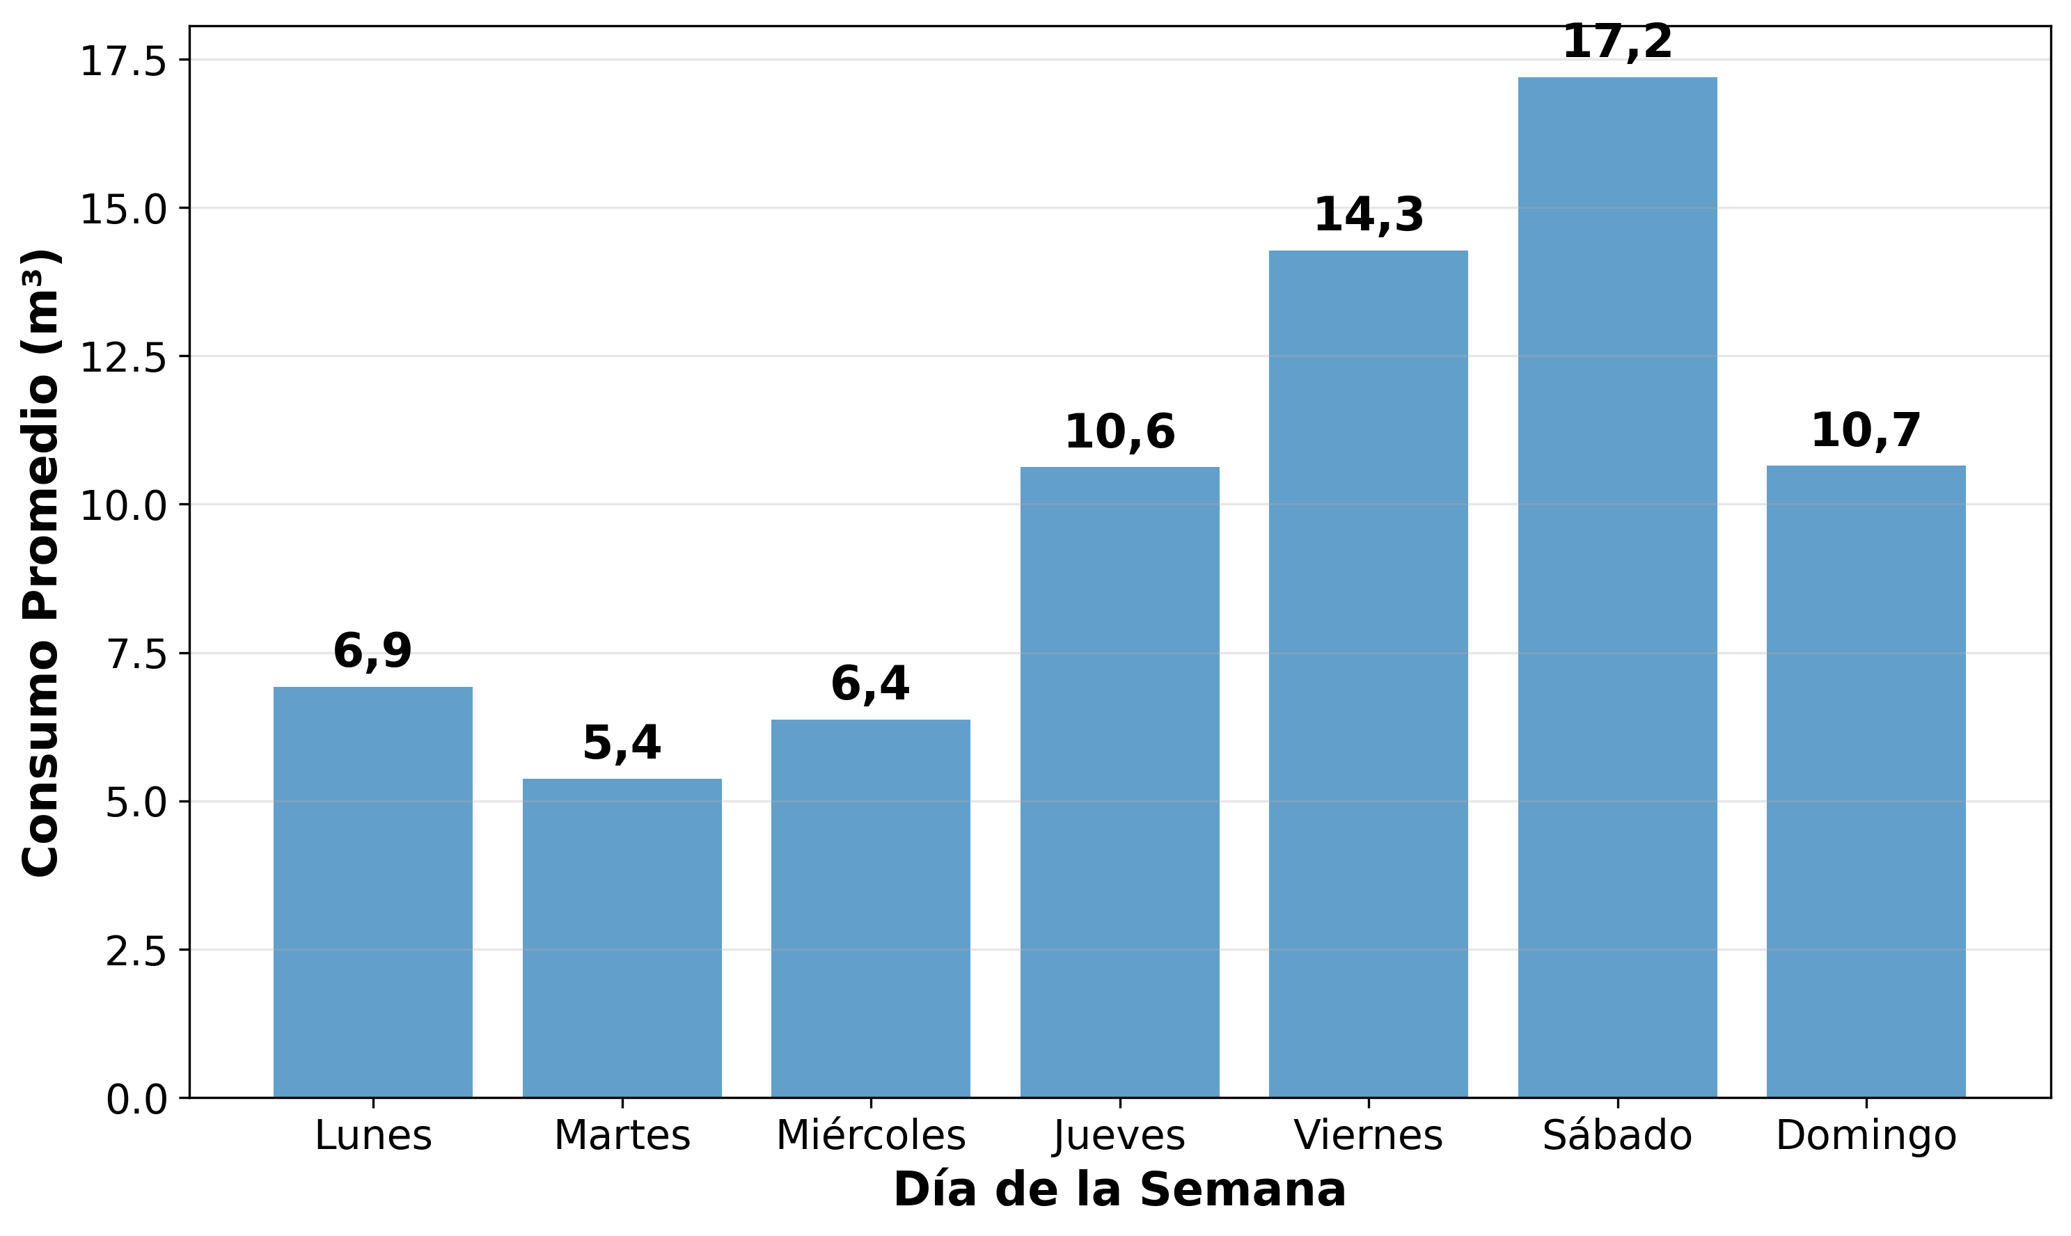

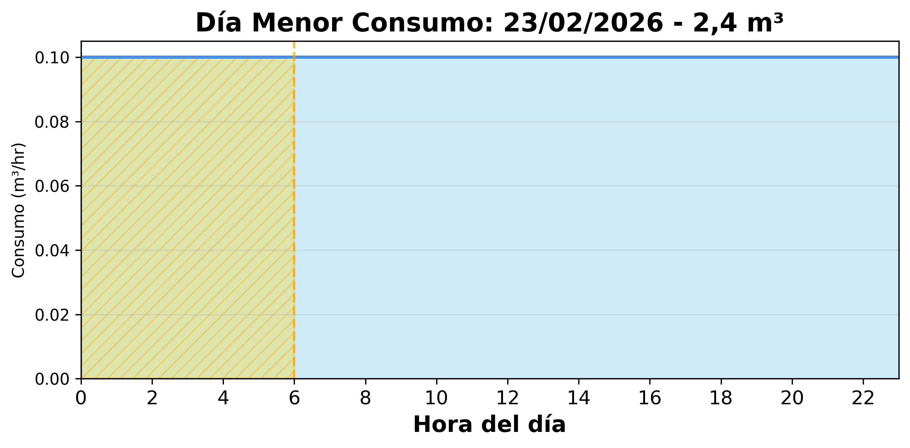
Consolidada
Indicadores
Consumo Total del Período
285,7 m³
Consumo Nocturno
0 m³ (0%)
0 días de 28
0 alertas
Consumo Diurno
0 m³ (0%)
Valorización Consumo Nocturno
$0
Valorización Consumo Diurno
$0

Slide 11
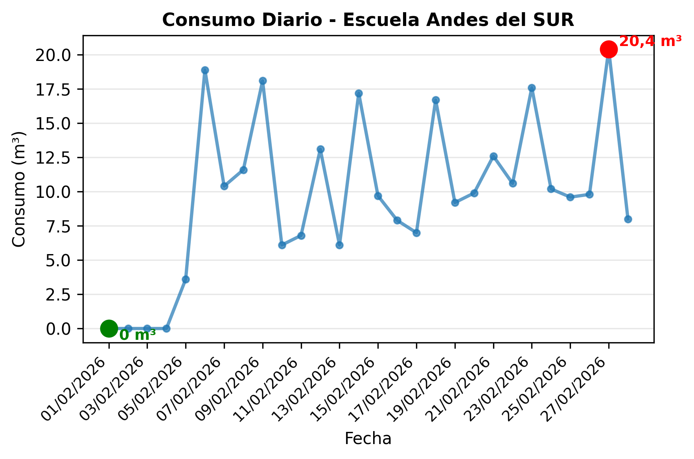
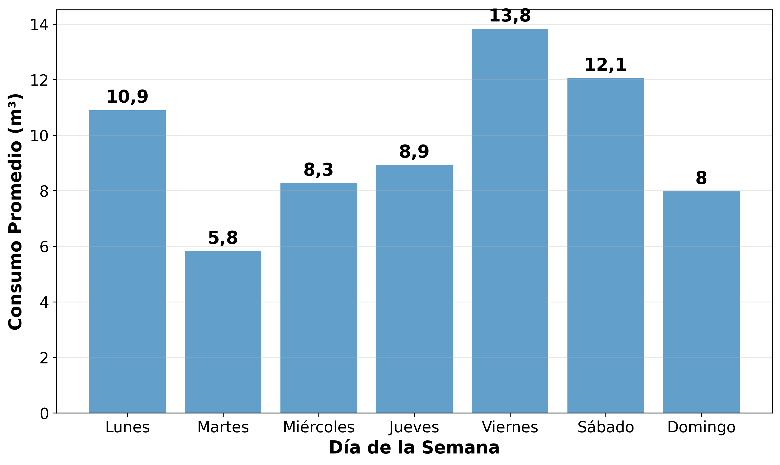


Escuela Andes del SUR
Indicadores
Consumo Total del Período
271,1 m³
Consumo Nocturno
0 m³ (0%)
0 días de 28
0 alertas
Consumo Diurno
0 m³ (0%)
Valorización Consumo Nocturno
$0
Valorización Consumo Diurno
$0

Slide 12
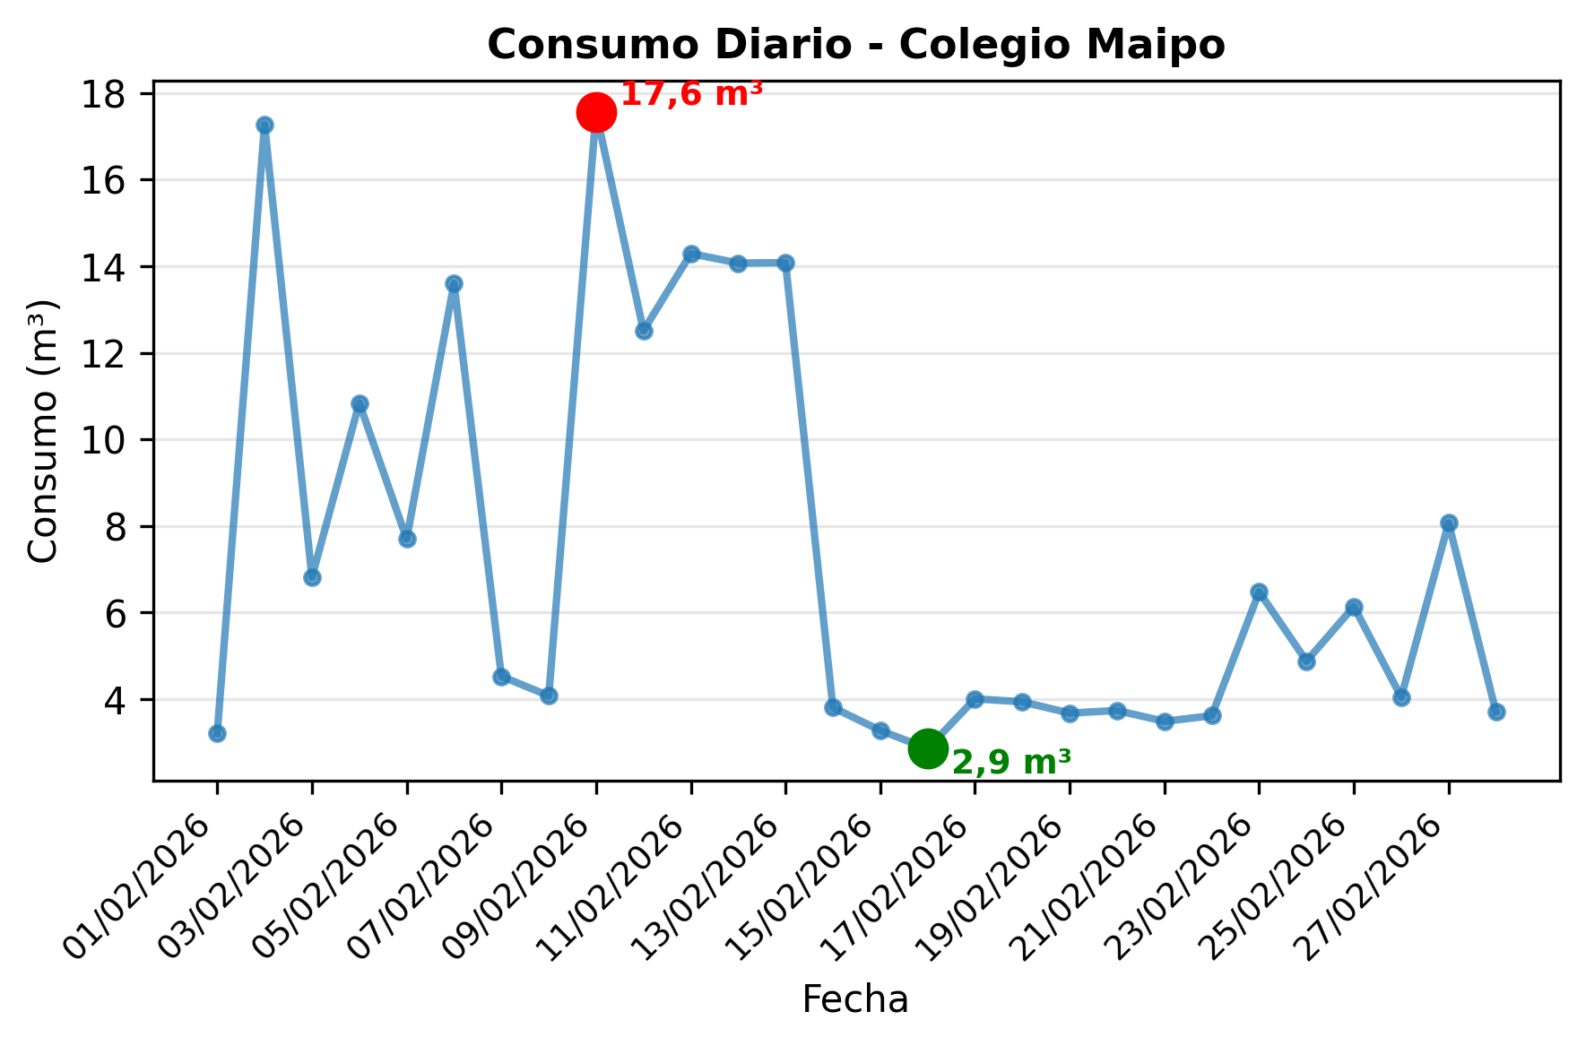
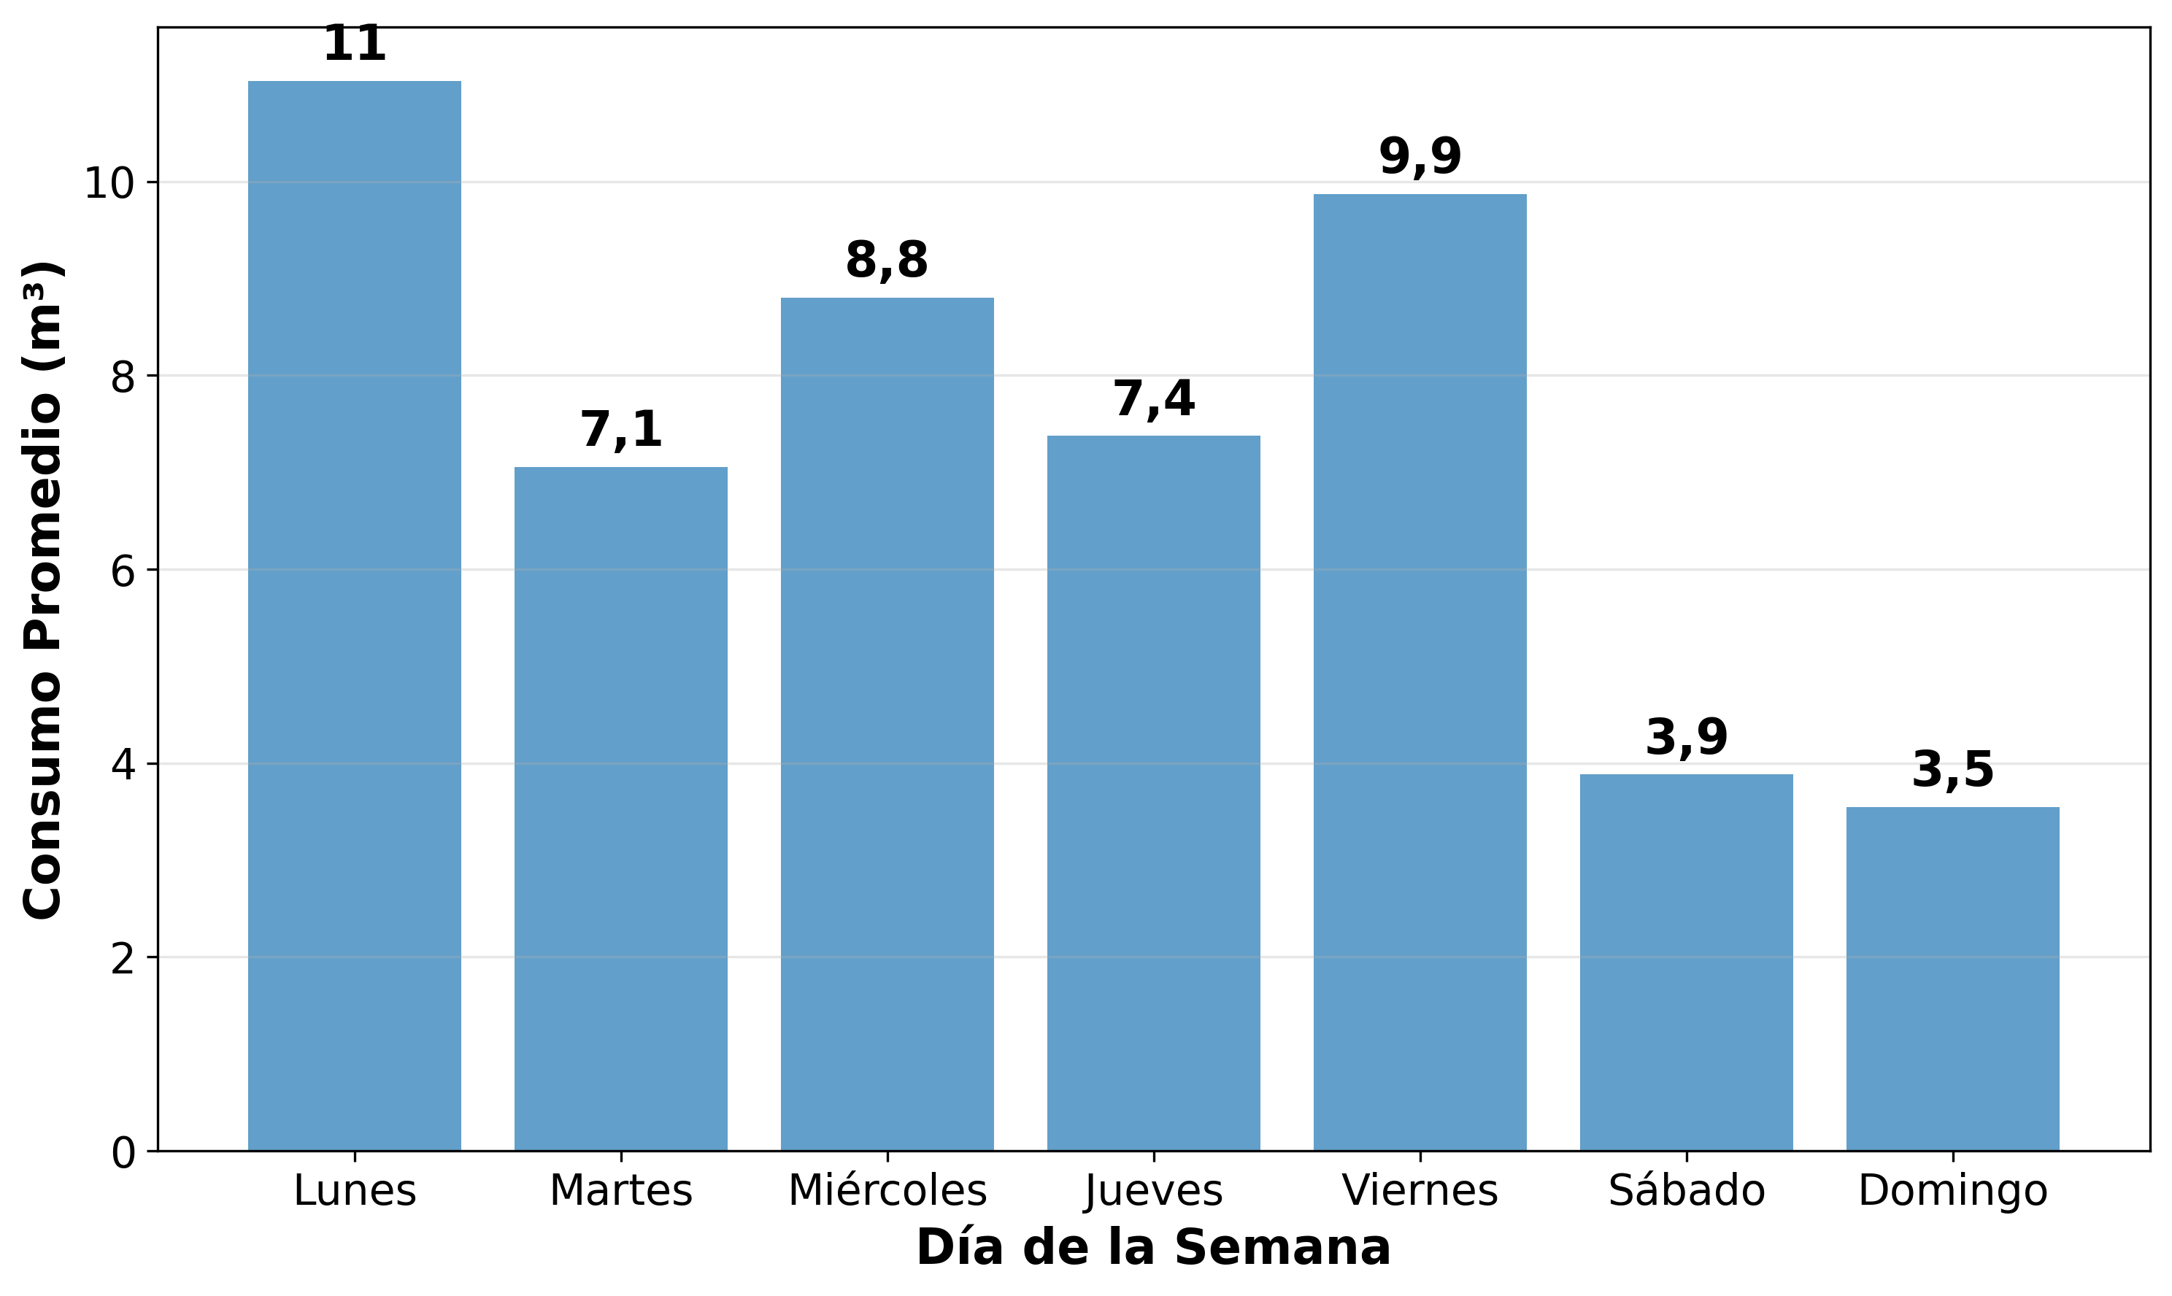
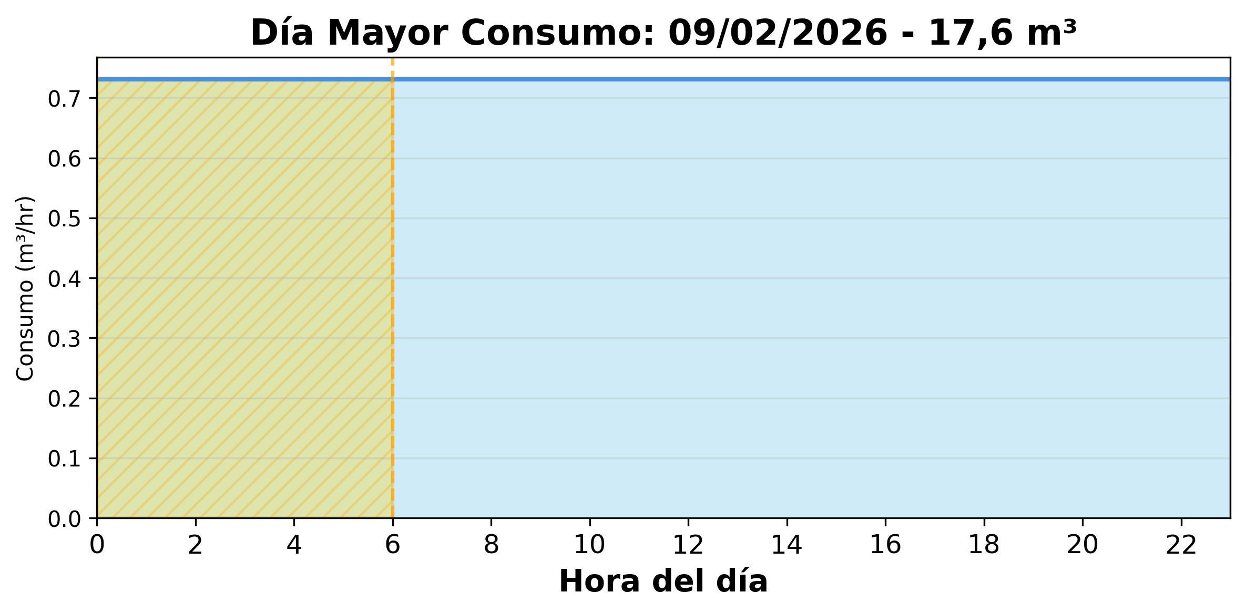

Colegio Maipo
Indicadores
Consumo Total del Período
206,3 m³
Consumo Nocturno
0 m³ (0%)
0 días de 28
0 alertas
Consumo Diurno
0 m³ (0%)
Valorización Consumo Nocturno
$0
Valorización Consumo Diurno
$0

Slide 13
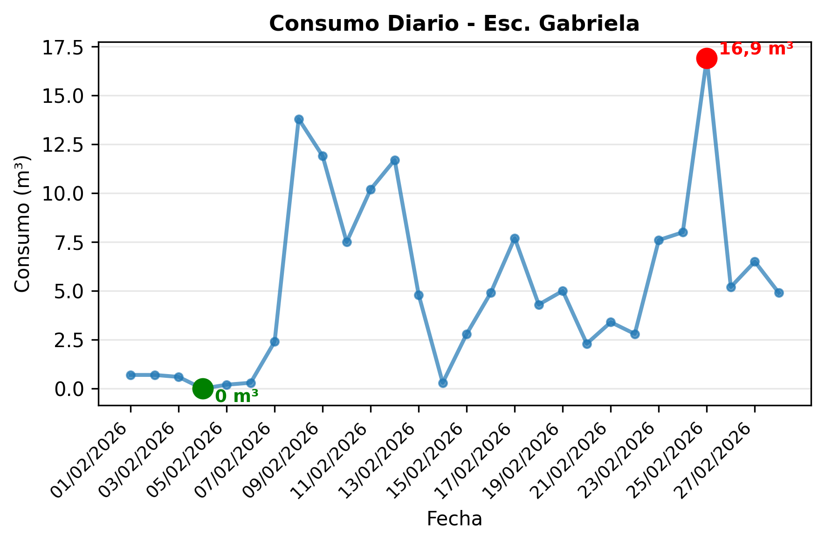
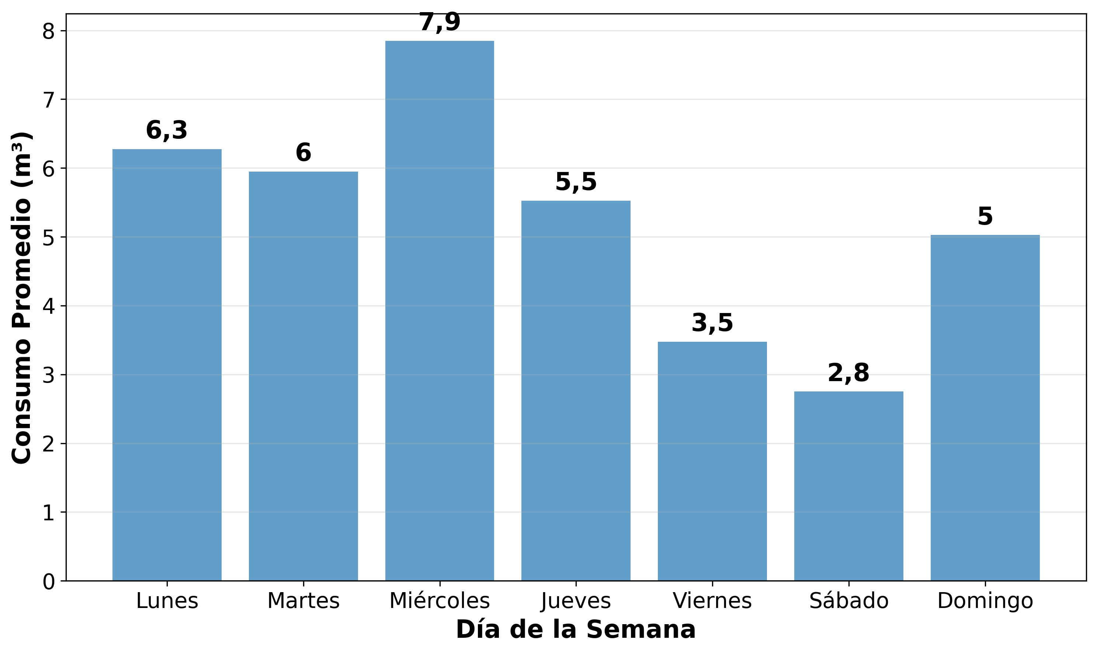

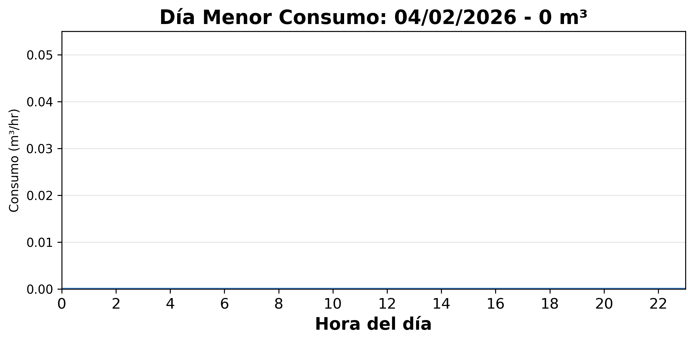
Esc. Gabriela
Indicadores
Consumo Total del Período
147,4 m³
Consumo Nocturno
0 m³ (0%)
0 días de 28
0 alertas
Consumo Diurno
0 m³ (0%)
Valorización Consumo Nocturno
$0
Valorización Consumo Diurno
$0

Slide 14
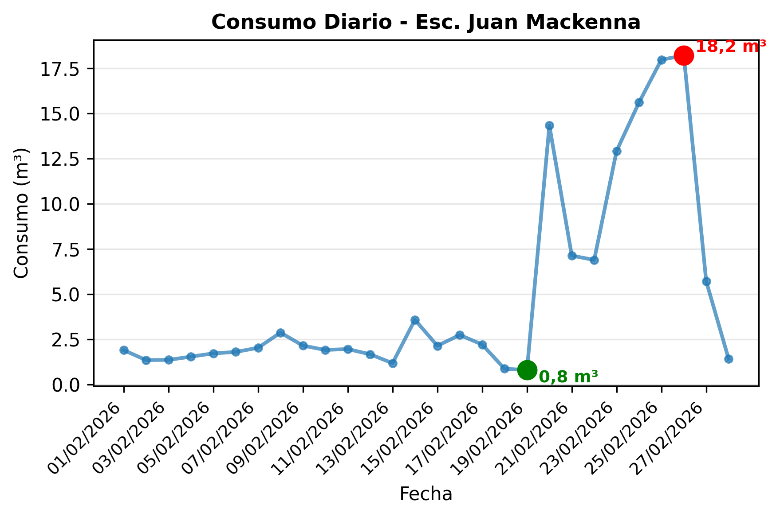
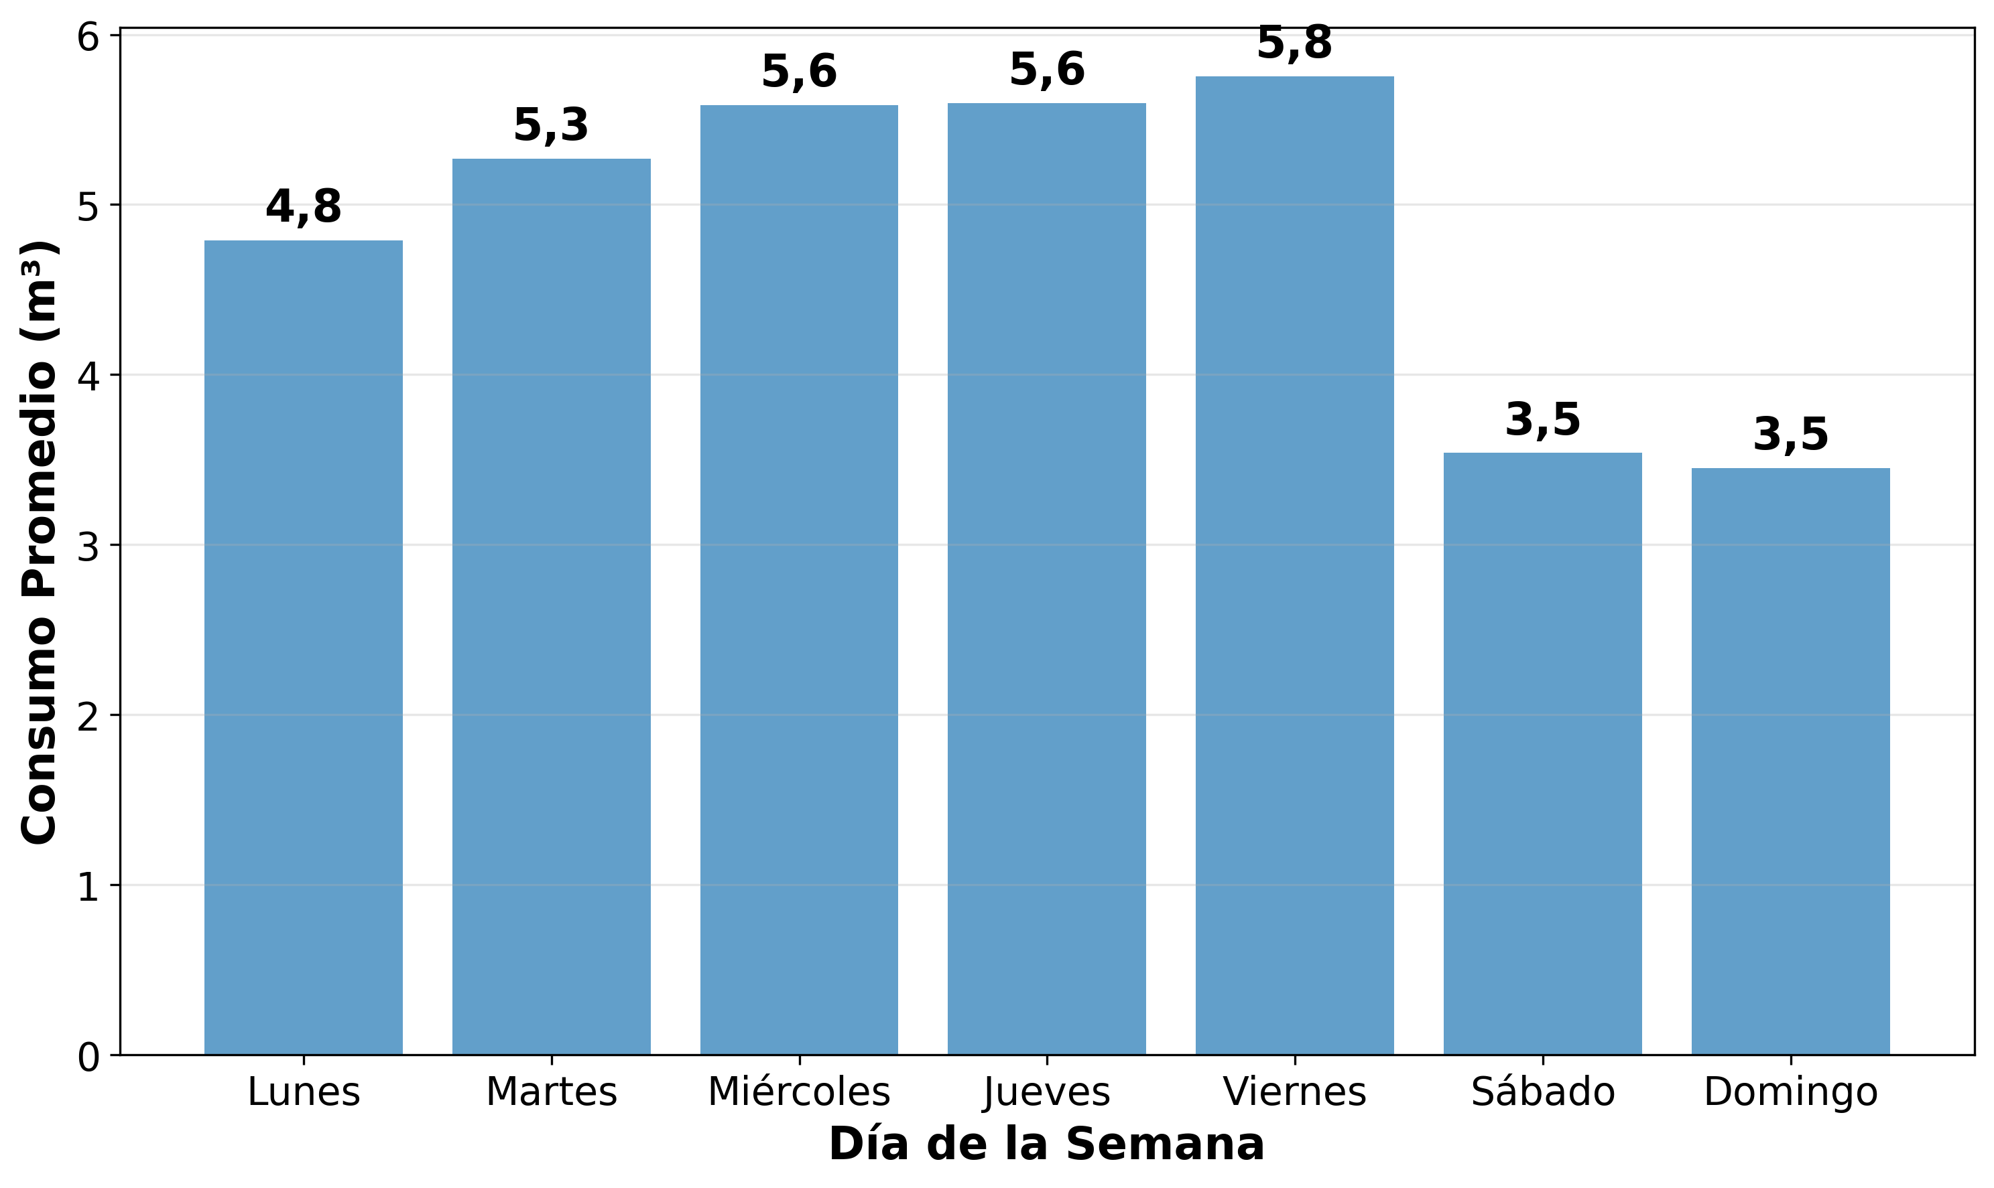


Esc. Juan Mackenna
Indicadores
Consumo Total del Período
135,9 m³
Consumo Nocturno
0 m³ (0%)
0 días de 28
0 alertas
Consumo Diurno
0 m³ (0%)
Valorización Consumo Nocturno
$0
Valorización Consumo Diurno
$0

